Slide 1
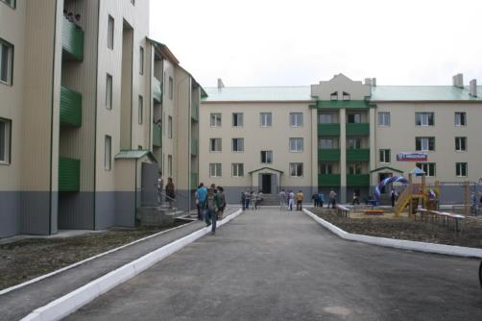
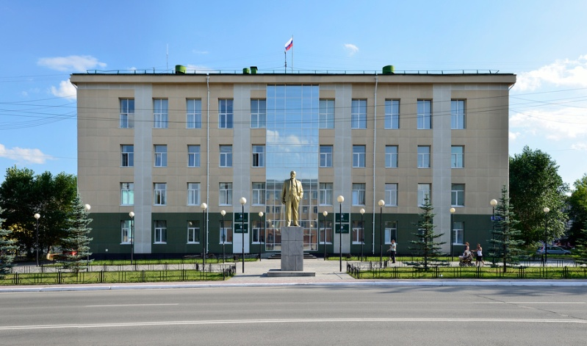
Проект Решения Думы Серовского городского округа от __.__.2023 № ___ «О бюджете Серовского городского округа на 2024 год и плановый период 2025 и 2026 годов»
БЮДЖЕТ ДЛЯ ГРАЖДАН
2023 год г. Серов

Slide 2
Основные понятия
Бюджет для граждан – документ, содержащий основные положения решения о бюджете в доступной для широкого круга заинтересованных пользователей форме, разработанной в целях ознакомления граждан с основными целями, задачами бюджетной политики, планируемыми и достигнутыми результатами использования бюджетных средств.
Бюджет – форма образования и расходования денежных средств, предназначенных для финансового обеспечения задач и функций государства и местного самоуправления.
Доходы бюджета – поступающие в бюджет денежные средства, за исключением источников финансирования дефицита бюджета.
Расходы бюджета – выплачиваемые из бюджета денежные средства, за исключением источников финансирования дефицита бюджета.
Дефицит бюджета – превышение расходов бюджета над его доходами
Профицит бюджета – превышение доходов бюджета над его расходами

Slide 3
Основные понятия
Бюджетный процесс – деятельность органов государственной власти, органов местного самоуправления и иных участников бюджетного процесса по составлению и рассмотрению проектов бюджетов, утверждению и исполнению бюджетов, контролю за их исполнением, осуществлению бюджетного учета, составлению, внешней проверке, рассмотрению и утверждению бюджетной отчетности
Сводная бюджетная роспись – документ, который составляется и ведется финансовым органом в целях организации исполнения бюджета по доходам, расходам и источникам финансирования дефицита бюджета
Бюджетные обязательства – расходные обязательства, подлежащие исполнению в соответствующем финансовом году
Расходные обязательства – возникающие на основе закона, иного нормативного правового акта, договора или соглашения, обязанности публично-правого образования (Российской Федерации, субъекта Российской Федерации, муниципального образования) или действующего от его имени казенного учреждения, предоставить физическому или юридическому лицу, иному публично-правовому образованию, субъекту международного права средства из соответствующего бюджета

Slide 4
Основные понятия
Публичные обязательства – возникающие на основе закона расходные обязательства публично-правового образования перед физическим или юридическим лицом, иным публично-правовым образованием, подлежащие исполнению в установленном соответствующим законом, иным НПА размере или установленный указанным законом, актом порядок его определения (расчета, индексации).
Публичные нормативные обязательства – это публичные обязательства перед физическим лицом, подлежащие исполнению в денежной форме в установленном соответствующим законом, иным НПА размере или имеющие установленный порядок его индексации
Межбюджетные трансферты – денежные средства, направляемые из одного уровня бюджетной системы в другой
Дотации - межбюджетные трансферты, предоставляемые на безвозмездной и безвозвратной основе без установления направлений и (или) условий их использования

Slide 5
Основные понятия
Субвенции – межбюджетные трансферты, предоставляемые местным бюджетам в целях финансового обеспечения расходных обязательств муниципальных образований, возникающих при выполнении государственных полномочий Российской Федерации, субъектов Российской Федерации, переданных для осуществления органам местного самоуправления в установленном порядке
Субсидии – межбюджетные трансферты, предоставляемые бюджетам муниципальных образований в целях софинансирования расходных обязательств, возникающих при выполнении полномочий органов местного самоуправления по вопросам местного значения
Дорожный фонд – часть средств бюджета, подлежащая использованию в целях финансового обеспечения дорожной деятельности автомобильных дорог общего пользования, а также капитального ремонта и ремонта дворовых территорий многоквартирных домов, проездов к дворовым территориям многоквартирных домов
Государственный (муниципальный) долг – обязательства публично-правового образования по полученным кредитам, выпущенным ценным бумагам, предоставленным гарантиям перед третьими лицами

Slide 6
Основные понятия
Текущий финансовый год – год, в котором осуществляется исполнение бюджета, составление и рассмотрение проекта бюджета на очередной финансовый год (очередной финансовый год и плановый период). (В рамках данной брошюры «Бюджет для граждан» - 2023 год является текущим)
Очередной финансовый год – год, следующий за текущим финансовым годом. (В рамках данной брошюры «Бюджет для граждан» - 2024 год является очередным)
Плановый период – два финансовых года, следующие за очередным финансовым годом. (В рамках данной брошюры «Бюджет для граждан» - 2025 и 2026 годы являются плановым периодом)

Slide 7
Первое поселение на месте нынешнего города Серова возникло в 1894 году при строительстве сталерельсового завода, названного Надеждинским по имени владелицы Богословского горного округа (БГО) Надежды Михайловны Половцевой. Завод был заложен на левом берегу реки Каквы в 10 км от села Филькино.
Заводской поселок по старой уральской традиции получил название Надеждинский завод.
В сентябре 1919 года по Постановлению Екатеринбургского губернского ВРК поселок Надеждинский завод был преобразован в город Надеждинск.
Согласно Постановлению Президиума ВЦИК от 20 июня 1933 года г.Надеждинск выделен из Надеждинского района в самостоятельную административно-хозяйственную единицу с непосредственным подчинением облисполкому. Утверждена расширенная черта города с включением в нее селений Вятчининой, Мякоткиной, Медянкиной и земельного участка центрального углежжения.
В 1930-ые годы город неоднократно менял свое название.
19 января 1934 года Постановлением № 6809 Малого Президиума Уральского областного исполнительного комитета город Надеждинск был переименован в город Кабаковск.
7 июня 1939 года Указом Президиума Верховного Совета СССР город Надеждинск был переименован в город Серов в честь легендарного летчика - Героя Советского Союза Анатолия Константиновича Серова.
В границах муниципального образования Серовсикй городской округ находятся населенные пункты: город Серов, поселок Марсяты, деревня Петрова, поселок Кардон, поселок Ларьковка, село Андриановичи, поселок Межевая, поселок Красный Яр, поселок Мирный, поселок Еловка Новая, поселок Подгарничный, поселок Лесоразработки, поселок Танковичи, деревня Масловка, деревня Еловка, поселок Ключевой, село Филькино, поселок Черноярский, поселок Урай, поселок Нижняя Пристань, поселок при железнодорожной станции Поспелково, поселок Старое Морозково, поселок Морозково, поселок при железнодорожной станции Морозково, поселок Красноярка, поселок Поперечный, поселок Вагранская, деревня Морозково, деревня Поспелкова, деревня Семенова, деревня Магина, поселок Красноглинный, деревня Еловый Падун, поселок Сотрино, поселок Новое Сотрино, поселок Первомайский, поселок Боровой.
Административным центром Серовского городского округа является город Серов. Он находится на восточном склоне Уральских гор, в долине реки Каква и расположен на расстоянии 338 км. от областного центра г.Екатеринбург и на расстоянии 2050 км. от г.Москвы. Общая площадь города Серова в пределах городской черты - 9399 га. Город Серов является крупным железнодорожным узлом, образованный пересечением двух меридиальных железнодорожных магистралей Екатеринбург-Серов-Ивдель-Приобье, Серов-Алапаевск-Егоршино-Богданович-Челябинск. В 30 км к северу от города Серова находится город Краснотурьинск, в 50 км к югу - город Новая Ляля.
Основной водной артерией является река Сосьва, в которую впадают реки Лангур, Волчанка, Турья, Каква, Красноярка и ряд других небольших по размеру рек и ручьев. Вся система рек и речек входит в бассейн р.Тавды. Самым крупным притоком р.Сосьва является р.Каква, которая берет начало с Уральского хребта.
Серов является чем-то вроде перевала между Средним и Северным Уралом, и не случайно он назван северными воротами Урала.
Описание административно-территориального деления

Slide 8
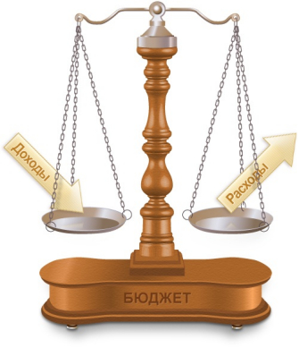
Бюджет
форма образования и расходования денежных средств, предназначенных для финансового обеспечения задач и функций государства и местного самоуправления
ДОХОДЫ
поступающие в бюджет денежные средства (налоги юридических и физических лиц, административные платежи и сборы, безвозмездные поступления)
РАСХОДЫ
выплачиваемые из бюджета денежные средства (социальные выплаты населению, содержание муниципальных учреждений, капитальное строительство и др.)
Профицит
Превышение доходов над расходами
Дефицит
Превышение расходов над доходами
Сбалансированность бюджета - паритетное соотношение между расходными и доходными статьями бюджета. Сбалансированность бюджета означает положение, когда все расходы бюджеты покрыты его доходами, т.е. расходы уравновешены доходами

Slide 9
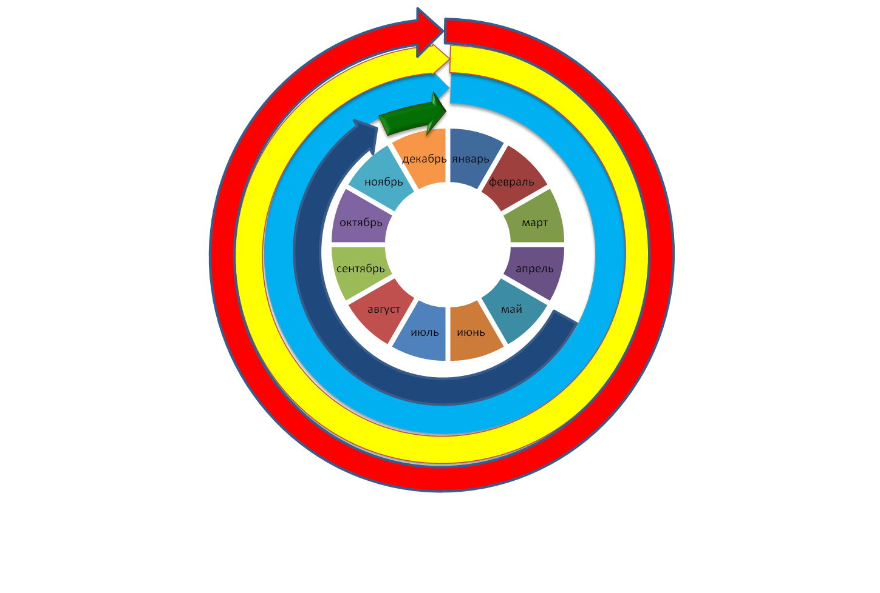
Составляется прогноз социально-экономического развития, определяются основные характеристики бюджета, налоговая и бюджетная политика, распределяются бюджетные ассигнования на очередной финансовый год и плановый период.
Бюджетный процесс представляет собой деятельность по составлению проекта бюджета, его рассмотрению, утверждению, исполнению, составлению отчета об исполнении и его утверждению.
Контроль
Исполнение
Проект местного бюджета рассматривается Думой CГО в одном чтении. Сроки рассмотрения и принятия решения о местном бюджете должны обеспечивать вступление в силу указанного решения с 01 января очередного финансового года.
Рассмотрение и утверждение
Исполнение местного бюджета обеспечивается администрацией CГО, а организует исполнение Финансовое управление в CГО. Исполнение организуется на основе сводной бюджетной росписи и кассового плана.
Составление
Подготовка и составление участниками бюджетного процесса, а также рассмотрение и утверждение отчетов об исполнении местного бюджета за первый квартал, полугодие, девять месяцевI и за отчетный финансовый год.
Отчетность
Публичные слушания
по проекту бюджета проводятся до момента принятия проекта решения о бюджете в первом чтении.
Деятельность , направленная на обеспечение соблюдения бюджетного законодательства и иных нормативных правовых актов.
9

Slide 10
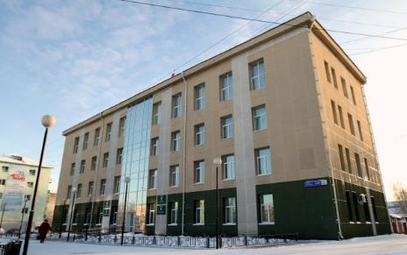
Участники бюджетного процесса
Представительный
орган СГО - Дума
Получатели средств
местного бюджета
Высшее должностное
лицо МО - Глава СГО
Главные администраторы
источников финансирования
дефицита местного бюджета
Участники бюджетного процесса Серовского городского округа
Исполнительно-
распорядительный
орган СГО –
Администрация СГО
Главные администраторы
доходов местного бюджета
Финансовый орган –
Финансовое управление АСГО
Главные распорядители
расходов местного бюджета
Орган внешнего
муниципального
финансового контроля
Контрольно-ревизионная
Комиссия СГО

Slide 11
Гражданин и его участие в бюджетном процессе
Гражданин - как налогоплательщик
Гражданин – как получатель социальных гарантий
Помогает формировать доходную часть бюджета (налог на доходы физических лиц, транспортный налог и другие виды налогов)
Получает социальные гарантии – расходная часть бюджета (образование, социальные выплаты и др.)

Slide 12
Участие в публичных слушаниях по проекту бюджета Серовского городского округа на очередной финансовый год и плановый период
Участие в публичных слушаниях по отчету об исполнении бюджета Серовского городского округа
Участие в публичных обсуждениях по объектам благоустройства территории

Slide 13
Основы составления проекта бюджета
Основные направления бюджетной и налоговой политики
Муниципальные программы городского округа
Прогноз социально-экономического развития городского округа
Бюджетное послание Президента Российской Федерации
Составление проекта бюджета городского округа

Slide 14
Основные показатели социально – экономического развития
Номер строки | Показатели | Ед. изм. | Факт 2021 | Факт 2022 | Предварительные итоги 9 месяцев 2023 | Оценка 2023
1. | Оборот по полному кругу организаций Серовского городского округа | млн. руб. | 82 281,1 | 101 331,9 | 70 447,6 | 96 569,3
 |  | % к прошлому периоду | 134,4 | 123,2 | 91,8 | 95,3
2. | Численность населения, занятого в экономике | тыс. чел. | 40,586 | 40,484 | 40,767 | 40,767
 |  | % к прошлому периоду | 109,7 | 99,7 | 100,7 | 100,7
3. | Среднесписочная численность работников крупных и средних организаций | тыс. чел. | 22,392 | 21,932 | 22,075 | 22,086
 |  | % к прошлому периоду | 99,0 | 98,0 | 100,6 | 100,7
4. | в том числе в промышленном производстве | тыс. чел. | 9,180 | 9,087 | 9,438 | 9,438
 |  | % к прошлому периоду | 101,2 | 99,0 | 103,9 | 104,3
5. | Фонд оплаты труда в целом по округу | млн. руб. | 12 782,3 | 13 746,3 | 11 279,2 | 16 725,9
 |  | % к прошлому периоду | 106,1 | 107,5 | 120,6 | 121,7
6. | в том числе в промышленном производстве | млн. руб. | 5 054,1 | 6 095,0 | 5 672,1 | 7 849,7
 |  | % к прошлому периоду | 118,6 | 120,6 | 128,3 | 128,8
7. | Среднемесячная начисленная заработная плата работников по полному кругу организаций | руб. | 41 981,6 | 48 927,7 | 56 058 | 58 713,2
 |  | % к прошлому периоду | 111,2 | 116,5 | 118,8 | 120,0
8. | в том числе в промышленном производстве | руб. | 45 877,5 | 55 894,6 | 66 776 | 69 309
 |  | % к прошлому периоду | 117,3 | 121,8 | 123,0 | 124,0
9. | Объем инвестиций за счет всех источников финансирования | млн. руб. | 2 824,20 | 3 186,078 | 2 858,7 | 3 536,2
 |  | % к прошлому периоду | 158,1 | 112,8 | 177,1 | 111,0
10. | Прибыль всего | млн. руб. | 8 105,4 | 12 621,0 | 8 403,4 | 11 223,8
 |  | % к прошлому периоду | 287,0 | 155,7 | 88,9 | 88,9
11. | Оборот розничной торговли | млн. руб. | 8 830,5 | 10 273,7 | 8 678,4 | 11 948,3
 |  | % к прошлому периоду | 118,3 | 116,3 | 116,3 | 116,3
12. | Оборот общественного питания | млн. руб. | 126,5 | 122,9 | 76,1 | 99,9
 |  | % к прошлому периоду | 165,8 | 97,1 | 81,3 | 81,3

Slide 15
Номер строки | Показатели | Ед. изм. | Факт 2021 | Факт 2022 | Предварительные итоги 9 месяцев 2023 | Оценка 2023
13. | Ввод жилья
 |  | % к прошлому периоду | 112,1 | 111,9 | 95,5 | 84,3
14. | Инфляция (сводный индекс потребительских цен) | % | 108,11 | 111,83 | 105,36* | 107,5
15. | Численность безработных, зарегистрирован-ных в органах службы занятости на начало отчетного периода | чел. | 710 | 333 | 263* | 300
16. | Уровень официально зарегистрированной безработицы (в % к экономически активному населению) | % | 1,23 | 0,58 | 0,45* | 0,51
Основные показатели социально – экономического развития

Slide 16
Наименование показателя | Всего бюджет Серовского городского округа на 2024 год, тыс. руб. | Всего бюджет Серовского городского округа на 2025 год, тыс. руб. | Всего бюджет Серовского городского округа на 2026 год, тыс. руб.
ДОХОДЫ | 5 131 467,67 | 5 114 762,94 | 5 219 255,07
В том числе:
Налоговые и неналоговые доходы | 2 005 924,37 | 2 182 568,74 | 2 433 640,07
Безвозмездные поступления от других бюджетов | 3 125 543,30 | 2 932 194,20 | 2 785 615,00
В том числе:
Дотации бюджетам городских округов на выравнивание бюджетной обеспеченности | 918 600,00 | 712 223,00 | 472 015,00
РАСХОДЫ | 5 231 745,41 | 5 147 015,06 | 5 191 351,06
В том числе:
Общегосударственные расходы | 315 565,35 | 298 419,47 | 301 815,97
Национальная безопасность и правоохранительная деятельность | 41 591,91 | 37 507,80 | 38 792,05
Национальная экономика | 432 466,15 | 411 229,50 | 360 685,58
Жилищно-коммунальное хозяйство | 523 728,90 | 393 312,42 | 141 683,07
Охрана окружающей среды | 15 815,12 | 16 367,72 | 16 942,43
Образование | 2 881 612,72 | 3 120 059,51 | 3 428 941,25
Культура, кинематография | 432 377,49 | 335 238,27 | 355 624,70
Социальная политика | 292 319,66 | 299 029,71 | 307 621,56
Физическая культура и спорт | 272 258,59 | 211 925,12 | 215 275,70
Средства массовой информации | 13 009,52 | 12 925,55 | 12 968,75
Обслуживание государственного и муниципального долга | 11 000,00 | 11 000,00 | 11 000,00
Основные характеристики бюджета Серовского городского округа на 2024 год и плановый период 2025 и 2026 годов

Slide 17
Основные параметры бюджета Серовского городского округа
Наименование | План 2023 год, уточненный бюджет | 2024 год | 2025 год | 2026 год
Доходы - всего | 5 281 542,80 | 5 131 467,67 | 5 114 762,94 | 5 219 255,07
Налоговые и неналоговые доходы: | 1 743 530,95 | 2 005 924,37 | 2 182 568,74 | 2 433 640,07
- налоговые доходы | 1 567 611,76 | 1 833 798,36 | 2 052 728,44 | 2 306 579,44
- неналоговые доходы | 175 919,19 | 172 126,01 | 129 840,30 | 127 060,63
- безвозмездные поступления | 3 538 011,85 | 3 125 543,30 | 2 932 194,20 | 2 785 615,00
Расходы - всего, | 5 412 999,45 | 5 231 745,41 | 5 147 015,06 | 5 191 351,06
Расходы за счет собственных доходов | 2 410 304,75 | 3 024 802,11 | 2 927 043,86 | 2 877 751,06
Расходы за счет целевых безвозмездных поступлений (субсидии, субвенции, межбюджетные трансферты) | 3 002 694,70 | 2 206 943,30 | 2 219 971,20 | 2 313 600,00
Дефицит (-), профицит(+) | -131 456,66 | -100 277,74 | -105 428,22 | -115 983,55
Источники финансирования дефицита бюджета - всего, | 131 456,66 | 100 277,74 | 105 428,22 | 115 983,55
- кредиты - всего, | 82 226,03 | 100 277,74 | 105 428,22 | 115 983,55
в т.ч. - получение | 253 283,41 | 335 629,07 | 270 779,56 | 273 171,38
- погашение | 171 057,38 | 235 351,33 | 165 351,33 | 157 187,83
- изменение остатков средств бюджета | 49 230,62 | 0,00 | 0,00 | 0,00
иные источники финансирования дефицита бюджета | 0,00 | 0,00 | 0,00 | 0,00
Отношение дефицита бюджета к доходам, % | 15,45 | 9,96 | 9,99 | 9,99

Slide 18
Доходы бюджета Серовского городского округа
Доходы бюджета городского округа образуются за счет налоговых и неналоговых доходов, а также за счет безвозмездных поступлений.
Доходы – денежные средства
поступающие в бюджет

Slide 19
Сравнительный анализ налоговых доходов, неналоговых доходов и безвозмездных поступлений в бюджет Серовского городского округа

Slide 20
ДОХОДЫ
Структура доходов бюджета на 2024 год и плановый период 2025 и 2026 годов

Slide 21
НАЛОГИ НА ПРИБЫЛЬ, ДОХОДЫ (тыс. руб.)

Slide 22
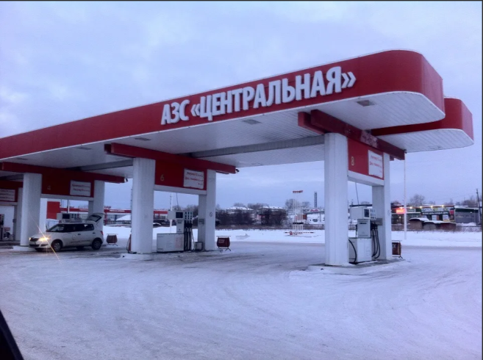
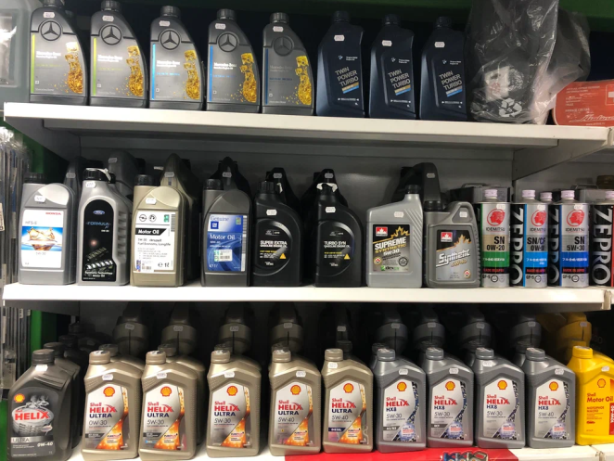
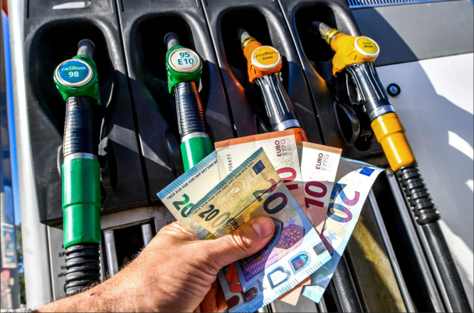
НАЛОГИ НА ТОВАРЫ (РАБОТЫ, УСЛУГИ),
РЕАЛИЗУЕМЫЕ НА ТЕРРИТОРИИ РОССИЙСКОЙ ФЕДЕРАЦИИ

Slide 23
НАЛОГИ НА СОВОКУПНЫЙ ДОХОД
(тыс. руб.)
Налог, взимаемый в связи с применением патентной системы налогообложения
Налог, взимаемый в связи с применением упрощенной системы налогообложения
Единый сельскохозяйственный налог

Slide 24
НАЛОГИ НА ИМУЩЕСТВО (ТЫС. РУБ.)

Slide 25
ГОСУДАРСТВЕННАЯ ПОШЛИНА
(тыс. руб.)
ШТРАФЫ, САНКЦИИ, ВОЗМЕЩЕНИЕ УЩЕРБА
(тыс. руб.)

Slide 26
ДОХОДЫ ОТ ИСПОЛЬЗОВАНИЯ ИМУЩЕСТВА, НАХОДЯЩЕГОСЯ В ГОСУДАРСТВЕННОЙ И МУНИЦИПАЛЬНОЙ СОБСТВЕННОСТИ
Аренда земли
Прочие доходы от использования имущества и прав, находящихся в государственной и муниципальной собственности

Slide 27
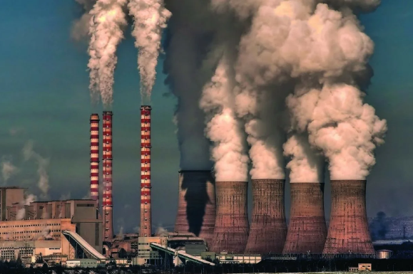
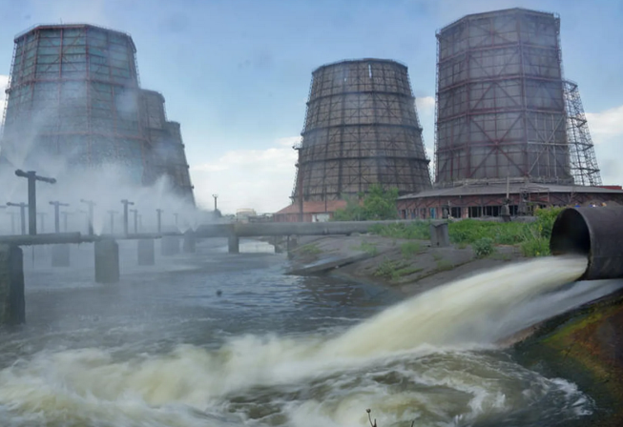
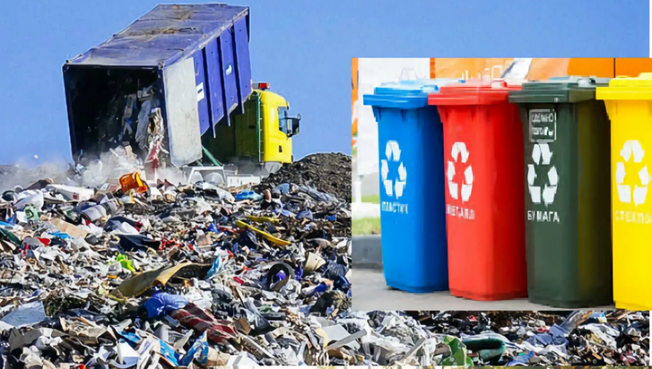
ПЛАТЕЖИ ПРИ ПОЛЬЗОВАНИИ ПРИРОДНЫМИ РЕСУРСАМИ (тыс. руб.)

Slide 28
ДОХОДЫ ОТ ОКАЗАНИЯ ПЛАТНЫХ УСЛУГ И КОМПЕНСАЦИИ ЗАТРАТ ГОСУДАРСТВА
(тыс. руб.)
ДОХОДЫ ОТ ПРОДАЖИ МАТЕРИАЛЬНЫХ И НЕМАТЕРИАЛЬНЫХ АКТИВОВ
(тыс. руб.)

Slide 29
Основные мероприятия по дополнительной мобилизации доходов бюджета
Проведение работы с налогоплательшиками по погашению задолженности по налогам, поступающим в бюджет округа, путем
заслушивания руководителей и собственников организаций на заседаниях Межведомственной территориальной комиссии при главе Серовского городского округа.
Проведение работы по принудительному прекращению прав на земельный участок лиц, не использующих его или использующих не в соответствии с его целевым назначением, с последующим оформлением земельного участка в муниципальную собственность и предоставление иным, более заинтересованным в его надлежащем использовании, а так же проведение мероприятий по привлечению лиц к гражданско-правовой ответственности, самовольно занимающих земельные участки, и взысканию с них сумм неосновательного обогащения
Проведение в отношении организаций и индивидуальных предпринимателей, осуществляющих использование имущества, находящегося в собственности муниципального образования, комплекса мероприятий по осуществлению контроля за своевременностью и полнотой перечисления в бюджет Серовского городского округа средств от использования муниципального имущества:
- доходов от сдачи в аренду имущества, находящегося в муниципальной собственности;
- доходов от арендной платы за земельные участки.
Организация работы по выявлению резервов поступлений в бюджет округа налога на доходы физических лиц путем проведения работы с руководителями организаций по вопросам установления заработной платы в размере не ниже величины прожиточного минимума, установленного для трудоспособного населения Свердловской области, или среднего уровня по видам экономической деятельности, а так же своевременности выплаты заработной платы и перечисления налоговыми агентами удержанных сумм налога на доходы физических лиц (в том числе проведение комиссий по легализации заработной платы).
Осуществление контроля за перечислением налога на доходы физических лиц налоговыми агентами, зарегистрированными за пределами Серовского городского округа, то есть по месту нахождения обособленных подразделений на территории Серовского городского округа
Проведение работы с управляющими компаниями по выявлению физических лиц, сдающих в наем или аренду собственные жилые помещения, гаражи, иные объекты недвижимого имущества, в целях вовлечения доходов от сдачи в аренду в налогооблагаемый оборот

Slide 30
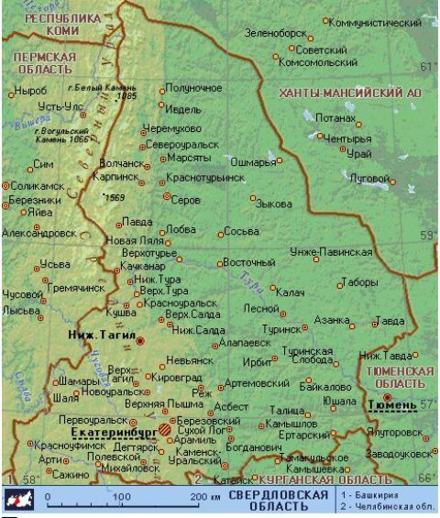
Из областного бюджета в бюджет городского округа перечисляются межбюджетные трансферты в форме:
Дотаций – без определения конкретной цели их использования
Субсидий – в целях софинансирования расходных обязательств муниципального образования по вопросам местного значения
Субвенций – на выполнение переданных государственных полномочий Российской Федерации и Свердловской области
Иных межбюджетных трансфертов
Межбюджетные отношения

Slide 31
БЕЗВОЗМЕЗДНЫЕ ПОСТУПЛЕНИЯ
Дотации
Субсидии
Субвенции
2022г. – 725 012,8 тыс. руб.
2023г. – 611 702,3 тыс. руб.
2024г. – 609 654,0 тыс. руб.
2024г. – 317 847,0 тыс. руб.
2026г. – 168 338,0 тыс. руб.
2022г. – 511 989,6 тыс. руб.
2023г. – 928 796,8 тыс. руб.
2024г. – 683 387,2 тыс. руб.
2025г. – 247 702,4 тыс. руб.
2026г. – 184 912,9 тыс. руб.
2022г. – 1 427 041,2 тыс. руб.
2023г. – 1 714 628,5 тыс. руб.
2024г. – 1 546 050,9 тыс. руб.
2025г. – 1 608 568,1 тыс. руб.
2026г. – 1 670 630,7 тыс. руб.
Прочие безвозмездные поступления
2022г. – 6 234,9 тыс. руб.
Иные межбюджетные
трансферты
2022г. – 242 675,9 тыс. руб.
2023г. – 292 444,1 тыс. руб.
2023г. – 106 386,7 тыс. руб.

Slide 32
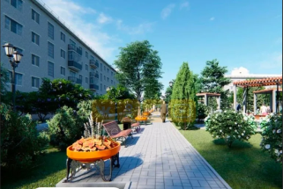
Субсидии бюджету Серовского городского округа из областного бюджета в 2024 году
Субсидии на строительство и реконструкцию систем и (или) объектов коммунальной инфраструктуры 70 610,4 тыс. руб.
Субсидии бюджетам городских округов на государственную поддержку организаций, входящих в систему спортивной подготовки 111,9 тыс. руб.
Субсидии бюджетам городских округов на поддержку творческой деятельности и укрепление материально-технической базы муниципальных театров в населенных пунктах с численностью населения до 300 тысяч человек 739,9 тыс. руб.
Субсидии на создание спортивных площадок (оснащение спортивным оборудованием) для занятий уличной гимнастикой в размере 200,0 тыс. руб.
Субсидии на реализацию мероприятий по поэтапному внедрению Всероссийского физкультурно-спортивного комплекса "Готов к труду и обороне" (ГТО) в размере 122,4 тыс. руб.
336 142,3 тыс. руб.
Субсидии бюджетам городских округов на реализацию программ формирования современной городской среды 40 000,0 тыс.руб.
Субсидии на создание в муниципальных общеобразовательных организациях условий для организации горячего питания обучающихся в размере
3 160,7 тыс. руб.
Субсидии на осуществление мероприятий по обеспечению питанием обучающихся в муниципальных общеобразовательных организациях в размере
119 736,0 тыс. руб.
Субсидии на организацию военно-патриотического воспитания и допризывной подготовки молодых граждан в размере 403,7 тыс. руб.
Субсидии на создание безопасных условий пребывания в муниципальных организациях отдыха детей и их оздоровления в размере 5 502,6 тыс. руб.
Субсидии на реализацию проектов по приоритетным направлениям работы с молодежью на территории Свердловской области в размере 149,7 тыс. руб.
Субсидии на осуществление мероприятий по обеспечению организации отдыха детей в каникулярное время, включая мероприятия по обеспечению безопасности их жизни и здоровья в размере 38 403,3 тыс. руб.
Субсидии на осуществление мероприятий по обеспечению условий реализации муниципальными общеобразовательными организациями образовательных программ естественно-научного цикла и профориентационной работы в размере 2 250,0 тыс. руб.

Slide 33
Субвенции бюджету Серовского городского округа из областного бюджета в 2024 году
Субвенции по хранению, комплектованию, учету и использованию архивных документов, относящихся к государственной собственности Свердловской области в размере
2 024,0 тыс. руб.
Субвенции по предоставлению отдельным категориям граждан компенсаций расходов на оплату жилого помещения и коммунальных услуг в размере 136 914,8 тыс. руб.
Субвенции по предоставлению гражданам, проживающим на территории Свердловской области, меры социальной поддержки по частичному освобождению от платы за коммунальные услуги в размере
6 349,0 тыс. руб.
Субвенции по созданию административных комиссий в размере
171,5 тыс. руб.
Субвенции на организацию мероприятий при осуществлении деятельности по обращению с животными без владельцев в размере
2 830,1 тыс. руб.
Субвенции на компенсацию отдельным категориям граждан оплаты взноса на капитальный ремонт общего имущества в многоквартирном доме 477,0 тыс. руб.
1 826 919,0 тыс. руб.
Субвенции на осуществление государственного полномочия Свердловской области по организации проведения на территории Свердловской области мероприятий по предупреждению и ликвидации болезней животных в размере 147,9 тыс. руб.
Субвенции на предоставление гражданам субсидий на оплату жилого помещения и коммунальных услуг 52 475,9 тыс. руб.
Субвенции получение общедоступного и бесплатного дошкольного образования в муниципальных дошкольных образовательных организациях в размере
1 574 129,0 тыс. руб.
Субвенции на организацию и обеспечение отдыха и оздоровления детей (за исключением детей-сирот и детей, оставшихся без попечения родителей, детей, находящихся в трудной жизненной ситуации) в учебное время, включая мероприятия по обеспечению безопасности их жизни и здоровья в размере
4 602,0 тыс. руб.
Субвенции получение общедоступного и бесплатного дошкольного, начального общего, основного общего, среднего общего образования в муниципальных общеобразовательных организациях и финансовое обеспечение дополнительного образования детей в муниципальных общеобразовательных организациях в размере 779 048,0 тыс. руб.

Slide 34
Расходы бюджета Серовского городского округа
Расходы бюджета – выплачиваемые из бюджета денежные средства, за исключением средств, являющихся источниками финансирования дефицита бюджета.
Классификация расходов
Функциональная классификация отражает направление средств бюджета на выполнение основных функций государства (раздел→ подраздел→ целевые статьи→ виды расходов)
Ведомственная классификация расходов бюджета непосредственно связана со структурой управления, она отображает группировку юридических лиц, получающих бюджетные средства (главные распорядители средств бюджета)
Расходы бюджета Серовского
городского округа распределены по:
13
разделам бюджетной классификации
9
главным распорядителям бюджетных средств
16
муниципальным программам СГО
Расходы бюджета Серовского городского округа ориентированы на выполнение действующих расходных обязательств и обеспечение объема и качества предоставления муниципальных услуг отраслей социально - культурной сферы.
Мероприятия муниципальных программ Серовского городского округа направлены на достижение конкретных показателей и на повышение эффективности расходования бюджетных средств.

Slide 35
Структура расходов бюджета Серовского городского округа на 2024 год (ТЫС. РУБ.)
11 000,0
315 565,4
Общегосударственные
вопросы
Обслуживание государственного
и муниципального долга
41 591,9
13 009,5
Национальная безопасность
и правоохранительная
деятельность
Средства массовой
информации
432 466,1
Национальная
экономика
272 258,6
Физическая культура
и спорт
РАСХОДЫ
4 807 438,9
523 728,9
ЖКХ
292 319,6
Социальная политика
15 815,1
432 377,5
Образование
Охрана окружающей
среды
2 881 612,7
Культура,
кинематография

Slide 36
Наименование | 2022 год факт (тыс.руб.) | 2023 год (ожидаемое) тыс. руб. | 2024 год план тыс. руб. | 2025 год план тыс. руб. | 2026 год план тыс. руб.
Общегосударственные вопросы | 253 830,96 | 279 613,95 | 315 565,35 | 298 419,47 | 301 815,97
Национальная безопасность и правоохранительная деятельность | 28 198,84 | 29 330,46 | 41 591,91 | 37 507,80 | 38 792,05
Национальная экономика | 410 351,17 | 501 977,97 | 432 466,15 | 411 229,50 | 360 685,58
Жилищно-коммунальное хозяйство | 422 201,78 | 728 371,96 | 523 728,90 | 393 312,42 | 141 683,07
Охрана окружающей среды и природных ресурсов | 9 596,46 | 12 162,18 | 15 815,12 | 16 367,72 | 16 942,43
Образование | 2 609 048,86 | 3 079 552,54 | 2 881 612,72 | 3 120 059,51 | 3 428 941,25
Культура, кинематография | 250 173,33 | 293 385,36 | 432 377,49 | 335 238,27 | 355 624,70
Социальная политика | 259 217,14 | 293 794,97 | 292 319,66 | 299 029,71 | 307 621,56
Физическая культура и спорт | 157 032,35 | 180 174,85 | 272 258,59 | 211 925,12 | 215 275,70
Средства массовой информации | 5 337,81 | 13 194,97 | 13 009,52 | 12 925,55 | 12 968,75
Обслуживание государственного и муниципального долга | 5 979,93 | 1 440,23 | 11 000,00 | 11 000,00 | 11 000,00
ВСЕГО | 4 410 968,62 | 5 412 999,45 | 5 231 745,41 | 5 147 015,06 | 5 191 351,06
Динамика распределения расходов бюджета Серовского городского округа
36

Slide 37
Структура расходов бюджета на 2024 год и плановый период 2025 и 2026 годов (млн. руб.)

Slide 38
2025 год
Структура расходов бюджета на 2024 год и плановый период 2025 и 2026 годов (млн. руб.)

Slide 39
2026 год
Структура расходов бюджета на 2024 год и плановый период 2025 и 2026 годов (млн. руб.)

Slide 40
Общегосударственные вопросы
Наименование | 2022 факт (тыс.руб.) | 2023 прогноз (тыс.руб.) | 2024 план (тыс.руб.) | 2025 план (тыс.руб.) | 2026 план (тыс.руб.)
Функционирование высшего должностного лица субъекта Российской Федерации и муниципального образования | 3 973,2 | 4 709,3 | 5 488,5 | 5 708,0 | 5 936,4
Функционирование законодательных (представительных) органов государственной власти и представительных органов муниципальных образований | 7 911,8 | 10 179,7 | 14 354,8 | 14 703,5 | 15 246,7
Функционирование Правительства Российской Федерации, высших исполнительных органов государственной власти субъектов Российской Федерации, местных администраций | 135 476,0 | 151 104,8 | 175 003,6 | 181 115,2 | 188 045,4
Судебная система | 189,3 | 11,4 | 41,3 | 42,2 | 525,1
Обеспечение деятельности финансовых, налоговых и таможенных органов и органов финансового (финансово-бюджетного) надзора | 17 255,0 | 16 967,4 | 22 077,9 | 23 038,4 | 23 852,7
Обеспечение проведения выборов и референдумов | 6 733,5 | 0,0 | 0,0 | 0,0 | 0,0
Резервные фонды | 0,0 | 15 000,0 | 27 500,0 | 15 000,0 | 15 000,0
Другие общегосударственные вопросы | 82 292,1 | 1 641,3 | 71 099,2 | 58 812,2 | 53 209,6
Итого | 253 831,0 | 279 614,0 | 315 565,4 | 298 419,5 | 301 816,0
Расходы бюджета (объемы финансирования)

Slide 41
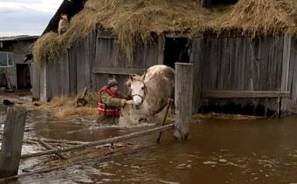
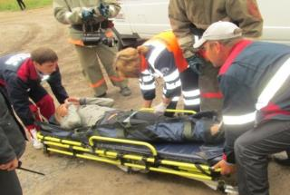
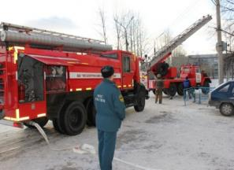
Национальная безопасность и правоохранительную деятельность
Наименование | 2022 факт (тыс.руб.) | 2023 прогноз (тыс.руб.) | 2024 план (тыс.руб.) | 2025 план (тыс.руб.) | 2026 план (тыс.руб.)
Гражданская оборона | 1 231,4 | 35,1 | 0,0 | 0,0 | 0,0
Защита населения и территории от чрезвычайных ситуаций природного и техногенного характера, пожарная безопасность | 26 333,7 | 28 822,0 | 40 827,0 | 36 712,3 | 37 964,7
Другие вопросы в области национальной безопасности и правоохранительной деятельности | 633,7 | 473,4 | 764,9 | 795,5 | 827,4
Расходы бюджета (объемы финансирования)

Slide 42
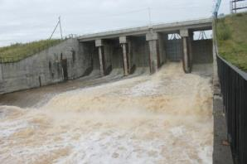
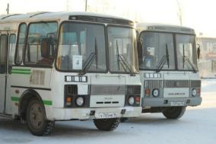
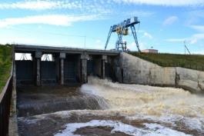
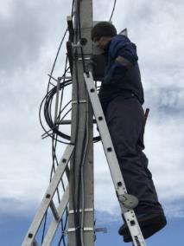
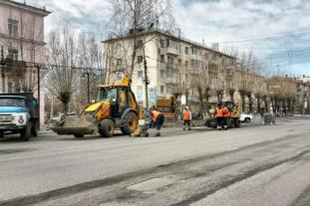
Расходы на национальную экономику
Наименование | 2022 факт (тыс.руб.) | 2023 прогноз (тыс.руб.) | 2024 план (тыс.руб.) | 2025 план (тыс.руб.) | 2026 план (тыс.руб.)
Сельское хозяйство и рыболовство | 1 935,3 | 4 578,6 | 5 118,1 | 2 940,1 | 2 940,1
Водное хозяйство | 13 104,4 | 5 142,0 | 5 951,9 | 8 703,9 | 6 068,8
Лесное хозяйство | 2 1259,5 | 340,0 | 2 000,0 | 0,0 | 0,0
Транспорт | 0,0 | 8,0 | 0,0 | 0,0 | 0,0
Дорожное хозяйство (дорожные фонды) | 315 372,6 | 410 737,6 | 327 087,0 | 305 573,9 | 254 279,1
Связь и информатика | 1 102,8 | 1 436,4 | 1 551,6 | 1 551,6 | 1 551,6
Другие вопросы в области национальной экономики | 76 676,7 | 79 735,4 | 90 757,5 | 92 460,0 | 95 846,0
Расходы бюджета (объемы финансирования)

Slide 43
Жилищно-коммунальное хозяйство
Наименование | 2022 факт (тыс.руб.) | 2023 прогноз (тыс.руб.) | 2024 план (тыс.руб.) | 2025 план (тыс.руб.) | 2026 план (тыс.руб.)
Жилищное хозяйство | 103 104,9 | 371 341,3 | 36 987,4 | 14 707,6 | 14 459,5
Коммунальное хозяйство | 184 513,0 | 138 300,0 | 142 025,6 | 126 841,9 | 7 476,6
Благоустройство | 119 120,4 | 158 640,7 | 327 125,1 | 250 767,5 | 118 740,1
Другие вопросы в области жилищно-коммунального хозяйства | 15 463,5 | 60 089,9 | 17 590,8 | 995,4 | 1 006,8
Расходы бюджета (объемы финансирования)
Охрана окружающей среды
Наименование | 2022 факт (тыс.руб.) | 2023 прогноз (тыс.руб.) | 2024 план (тыс.руб.) | 2025 план (тыс.руб.) | 2026 план (тыс.руб.)
Сбор, удаление отходов и очистка сточных вод | 8 902,8 | 11 157,1 | 13 928,6 | 14 405,7 | 14 901,9
Охрана объектов растительного и животного мира и среды их обитания | 693,7 | 1 005,1 | 1 886,6 | 1 962,0 | 2 040,5

Slide 44
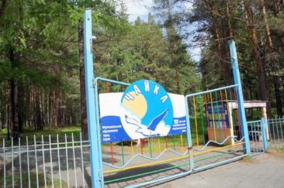
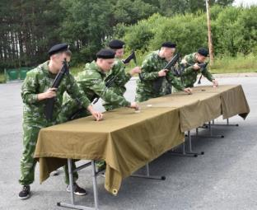
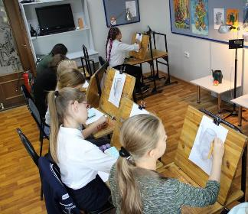
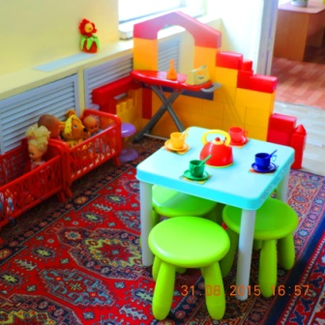
Наименование | 2022 факт (тыс.руб.) | 2023 прогноз (тыс.руб.) | 2024 план (тыс.руб.) | 2025 план (тыс.руб.) | 2026 план (тыс.руб.)
Дошкольное образование | 893 694,9 | 975 149,4 | 1 137 536,4 | 1 301 090,4 | 1 546 194,2
Общее образование | 1 433 656,8 | 1 744 087,3 | 1 396 399,5 | 1 483 211,9 | 1 535 334,7
Дополнительное образование детей | 138 422,7 | 175 556,5 | 161 658,4 | 151 847,9 | 158 632,6
Профессиональная подготовка, переподготовка и повышение квалификации | 213,0 | 80,6 | 472,3 | 472,3 | 472,3
Молодежная политика | 110 527,7 | 6 782,9 | 9 510,4 | 10 834,8 | 10 737,6
Другие вопросы в области образования | 32 533,7 | 177 895,8 | 176 035,7 | 172 602,2 | 177 569,9
Расходы бюджета (объемы финансирования)

Slide 45
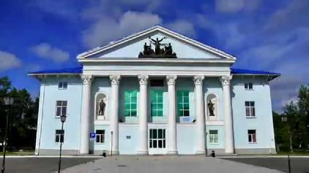
Культура, кинематография
Наименование | 2022 факт (тыс.руб.) | 2023 прогноз (тыс.руб.) | 2024 план (тыс.руб.) | 2025 план (тыс.руб.) | 2026 план (тыс.руб.)
Культура | 250 173,3 | 293 385,4 | 432 377,5 | 335 238,3 | 355 624,7
Расходы бюджета (объемы финансирования)
Социальная политика
Наименование | 2022 факт (тыс.руб.) | 2023 прогноз (тыс.руб.) | 2024 план (тыс.руб.) | 2025 план (тыс.руб.) | 2026 план (тыс.руб.)
Пенсионное обеспечение | 16 549,5 | 18 130,8 | 21 550,8 | 22 538,3 | 23 439,8
Социальное обеспечение населения | 227 021,2 | 258 955,8 | 251 285,1 | 257 108,3 | 264 253,3
Охрана семьи и детства | 2 416,8 | 681,4 | 0,0 | 0,0 | 0,0
Другие вопросы в области социальной политики | 13 229,7 | 16 027,1 | 19 483,7 | 19 383,1 | 19 928,4

Slide 46
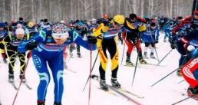
Физическая культура и спорт
Наименование | 2022 факт (тыс.руб.) | 2023 прогноз (тыс.руб.) | 2024 план (тыс.руб.) | 2025 план (тыс.руб.) | 2026 план (тыс.руб.)
Физическая культура | 0,0 | 0,0 | 5 473,4 | 7 888,5 | 8 204,0
Массовый спорт | 156 879,3 | 82 095,1 | 162 166,4 | 82 580,2 | 84 825,8
Спорт высших достижений | 153,0 | 98 079,8 | 104 618,7 | 121 456,4 | 122 246,0
Средства массовой информации
Наименование | 2022 факт (тыс.руб.) | 2023 прогноз (тыс.руб.) | 2024 план (тыс.руб.) | 2025 план (тыс.руб.) | 2026 план (тыс.руб.)
Телевидение и радиовещание | 2 284,6 | 437,4 | 437,4 | 437,4 | 437,4
Периодическая печать и издательства | 2 310,3 | 2 556,2 | 2 909,2 | 2 444,4 | 2 487,6
Другие вопросы в области средств массовой информации | 743,0 | 10 201,4 | 9 662,9 | 10 043,8 | 10 043,8
Расходы бюджета (объемы финансирования)
Обслуживание государственного и муниципального долга
Наименование | 2022 факт (тыс.руб.) | 2023 прогноз (тыс.руб.) | 2024 план (тыс.руб.) | 2025 план (тыс.руб.) | 2026 план (тыс.руб.)
Обслуживание государственного внутреннего и муниципального долга | 5 979,9 | 1 440,2 | 11 000,0 | 11 000,0 | 11 000,0

Slide 47
В соответствии с принятыми в 2013 году изменениями в Бюджетный кодекс Российской Федерации, бюджет Серовского городского округа на 2024 год сформирован не только в функциональной, но и в программной структуре расходов, на основе утвержденных 16 муниципальных программ.
В соответствии с Перечнем муниципальных программ, утвержденным постановлением администрации Серовского городского округа от 15.06.2018 № 849 (с внесенными изменениями и дополнениями), в решении Думы представлены расходы на реализацию следующих муниципальных программ:
Код целевой статьи | Наименование муниципальной программы (подпрограммы) | Сумма на 2024 год, тыс. руб.
02 0 00 0 0000 | Муниципальная программа "Развитие муниципальной службы в Серовском городском округе" на 2023-2026 годы | 29 523,9
03 0 00 0 0000 | Муниципальная программа "Дополнительные меры социальной поддержки отдельных категорий граждан Серовского городского округа" на 2023-2026 годы | 30 972,4
04 0 00 0 0000 | Муниципальная программа "Развитие культуры в Серовском городском округе" на 2021-2026 годы | 442 756,8
05 0 00 0 0000 | Муниципальная программа "Развитие физической культуры и спорта в Серовском городском округе" на 2021 - 2026 годы | 202 730,4
06 0 00 0 0000 | Муниципальная программа "Реализация молодежной политики в Серовском городском округе" на 2021-2026 годы | 86 090,2
07 0 00 0 0000 | Муниципальная программа "Управление собственностью Серовского городского округа" на 2021-2026 годы | 79 693,8
08 0 00 0 0000 | Муниципальная программа "Развитие системы образования в Серовском городском округе" на 2023-2027 годы | 2 797 393,2
09 0 00 0 0000 | Муниципальная программа "Обеспечение общественной безопасности на территории Серовского городского округа" на 2021-2027 годы | 41 137,5
10 0 00 0 0000 | Муниципальная программа "Развитие жилищно-коммунального хозяйства и повышение энергетической эффективности на территории Серовского городского округа" на 2021-2027 годы | 225 323,9
11 0 00 0 0000 | Муниципальная программа "Развитие транспорта, дорожного хозяйства и благоустройства на территории Серовского городского округа" на 2021-2027 годы | 468 916,5
12 0 00 0 0000 | Муниципальная программа "Реализация основных направлений в строительном комплексе на территории Серовского городского округа" на 2021-2027 годы | 87 263,9
14 0 00 0 0000 | Муниципальная программа "Социальная поддержка и социальное обслуживание населения на территории Серовского городского округа" на 2021-2027 годы | 251 963,5
15 0 00 0 0000 | Муниципальная программа "Управление муниципальными финансами Серовского городского округа до 2026 года" | 27 114,8
16 0 00 0 0000 | Муниципальная программа "Содействие развитию малого и среднего предпринимательства в Серовском городском округе до 2026 года" | 1 615,4
17 0 00 0 0000 | Муниципальная программа "Формирование современной городской среды на территории Серовского городского округа" на 2018-2027 годы | 205 395,0
18 0 00 0 0000 | Муниципальная программа "Профилактика терроризма, минимизация и (или) ликвидация последствий его проявлений, профилактика экстремизма в Серовском городском округе" на 2022-2027 годы | 981,9
Муниципальные программы Серовского городского округа

Slide 48
Структура муниципальных программ Серовского городского округа в 2024 году (тыс. руб.)

Slide 49
Муниципальная программа «Развитие муниципальной службы в Серовском городском округе» на 2023 - 2026 годы
Цель программы:
Совершенствование муниципального управления и муниципальной службы в Серовском городском округе.
 | 2024 год (тыс. руб.) | 2025 год (тыс. руб.) | 2025 год (тыс. руб.)
"Совершенствование муниципального управления и муниципальной службы в Серовском городском округе" | 29 523,9 | 29 698,3 | 31 371,1

Slide 50
Наименование цели (целей) и задач, целевых показателей | Единица измерения | Источник значений показателей
Доля действующих муниципальных правовых актов Серовского городского округа, принятие которых предусмотрено федеральным законодательством и законодательством Свердловской области о муниципальной службе, от общего количества нормативных актов, предусмотренных законодательством | процентов | 100
Доля действующих положений об отраслевых (функциональных) органах, структурных подразделениях органов местного самоуправления городского округа, должностных инструкций муниципальных служащих, определяющих четкое разграничение должностных обязанностей, объемов фактически выполняемых функций, полномочий и степень ответственности по всем должностям муниципальной службы в органах местного самоуправления Серовского городского округа, от общего количества положений и должностных инструкций в соответствии с утвержденной структурой органов местного самоуправления Серовского городского округа | процентов | 100
Доля утвержденных регламентов управленческих функций, стандартов деятельности в органах местного самоуправления Серовского городского округа от общего количества нормативных актов, предусмотренных законодательством о местном самоуправлении | процентов | 100
Доля муниципальных служащих, прошедших обучение по программам дополнительного профессионального образования, от общего количества муниципальных служащих органов местного самоуправления Серовского городского округа | процентов | 33
Доля должностей муниципальной службы, на которые сформирован кадровый резерв, от общего количества должностей муниципальной службы: |  | 100
- высшая группа | процентов | 100
- главная группа | процентов | 100
- ведущая группа | процентов | 100
Доля приобретенных научных, методических, справочных и периодических изданий по муниципальному управлению и муниципальной службе от общего числа поступивших заявок | процентов | 100
Доля предоставленных гарантий для лиц, замещающих должности депутатов Думы Серовского городского округа, от общего количества установленных гарантий, с учетом поступивших обращений | процентов | 100
Доля предоставленных денежных выплат по реализации договорного регулирования социально-трудовых отношений в органах местного самоуправления Серовского городского округа от количества поступивших обращений | процентов | 100
Доля предоставленных гарантий пенсионного обеспечения лиц, замещавших муниципальные должности и должности муниципальных служащих в Серовском городском округе, от числа назначенных пенсий муниципальных пенсий за выслугу лет | процентов | 100
Доля муниципальных служащих, прошедших ежегодную диспансеризацию, от общего количества муниципальных служащих | процентов | 100
Доля муниципальных правовых актов Серовского городского округа, принятие которых предусмотрено федеральным законодательством и законодательством Свердловской области о противодействии коррупции в сфере муниципальной службы, от общего количества нормативных актов, предусмотренных законодательством | процентов | 100
Объем информации, размещенной на официальных сайтах органов местного самоуправления Серовского городского округа | процентов | 100

Slide 51
Муниципальная программа «Дополнительные меры социальной
поддержки отдельных категорий граждан Серовского городского округа» на 2023-2026 годы
Цели программы:
Сохранение системы дополнительных мер по социальной поддержке малообеспеченных, неполных, многодетных семей, детей с ограниченными возможностями здоровья и членов их семей, детей-сирот и детей, оставшихся без попечения родителей, а также детей работников бюджетной сферы, мобилизованных лиц, принимающих участие в специальной военной операции на территории Украины, Луганской Народной Республики, Донецкой Народной Республики.
Сохранение системы дополнительных мер по повышению общественной значимости семьи, профилактике социального сиротства в Серовском городском округе.
Сохранение системы дополнительных мер по оказанию материальной помощи отдельным категориям граждан Серовского городского округа.
Сохранение системы дополнительных мер по поддержке деятельности общественных организаций, занятых социальной поддержкой населения Серовского городского округа.
Сохранение системы дополнительных мер поддержки отдельных категорий граждан Серовского городского округа путем проведения тематических мероприятий, имеющих социальную значимость.
Привлечение и закрепление молодых специалистов в Серовском городском округе.
Сохранение системы дополнительных мер по ограничению распространения ВИЧ-инфекции, вакцинопрофилактике инфекционных заболеваний среди населения Серовского городского округа.

Slide 52
Наименование цели (целей) и задач, целевых показателей | Единица измерения | Значение целевого показателя (ЦП) муниципальной программы
Количество отремонтированных квартир детей-сирот | единиц | 1
Численность детей отдельных категорий, получивших бесплатные путевки в загородные оздоровительные лагеря и городские оздоровительные лагеря с дневным пребыванием | человек | 42
Численность учащихся детей-сирот и детей, оставшихся без попечения родителей, а также лиц из числа детей-сирот и детей, оставшихся без попечения родителей, получивших стипендию как успешно обучающиеся в государственных образовательных учреждениях начального, среднего и высшего профессионального образования по окончании учебного семестра | человек | 44
Численность детей с ограниченными возможностями здоровья и неорганизованных детей, принявших участие в Рождественской елке главы Серовского городского округа | человек | 150
Численность детей с ограниченными возможностями здоровья, неорганизованных детей и детей работников бюджетной сферы, получивших новогодние подарки | человек | 3000
Численность детей работников муниципальных дошкольных образовательных организаций, которым были возмещены расходы родительской платы за присмотр и уход за их детьми, посещающими муниципальную дошкольную образовательную организацию, в размере 50% | человек | 169
Численность детей из многодетных семей в сельских территориях, за присмотр и уход за которыми были возмещены расходы родительской платы | человек | 109
Количество приобретенных сертификатов для проведения мероприятий для детей с ограниченными возможностями здоровья | единиц | 200
Численность детей лиц, мобилизованных, принимающих участие в специальной военной операции на территории Украины, Луганской Народной Республики, Донецкой Народной Республики, за присмотр и уход за которыми были возмещены расходы родительской платы | человек | 87
Численность участников проведенных рейдов по профилактике безнадзорности | человек | 120
Численность участников мероприятий, проводимых в рамках программы семейного досуга "Мир в нашем доме" для малообеспеченных семей и приемных детей | человек | 240
Численность участников мероприятий, направленных на укрепление статуса замещающей семьи и значимости ребенка в семье | человек | 170
Количество листовок по профилактике гибели и травмирования несовершеннолетних, распространенных в рамках акции "Безопасность детства" | единиц | 1000
Количество баннерных плоскостей с социальной рекламой по профилактике гибели и травмирования несовершеннолетних, размещенных на территории Серовского городского округа в рамках акции "Безопасность детства" | единиц | 1
Численность лиц с ограниченными физическими возможностями здоровья и детей из малообеспеченных семей, получивших помощь в виде услуги на бесплатное посещение муниципального автономного учреждения "Водный дворец" | человек | 68

Slide 53
Наименование цели (целей) и задач, целевых показателей | Единица измерения | Значение целевого показателя (ЦП) муниципальной программы
Численность граждан, оказавшихся в трудной жизненной ситуации, получивших материальную помощь | человек | 75
Численность ветеранов-юбиляров, получивших материальную помощь | человек | 800
Численность ветеранов боевых действий, получивших материальную помощь на лечение и зубопротезирование | человек | 35
Численность пенсионеров, состоящих на учете в Местном отделении Свердловской областной общественной организации ветеранов войны, труда, боевых действий, государственной службы, пенсионеров Серовского городского округа, получивших помощь на оздоровление | человек | 225
Численность инвалидов ВОВ, участников ВОВ, не имеющих дополнительных мер социальной поддержки по Постановлению Правительства Свердловской области от 12.07.2011 N 909-ПП, и одиноко проживающих тружеников тыла, вдов участников и инвалидов ВОВ, получивших социальную поддержку в виде ремонта квартир, помещений | человек | 7
Численность участников ВОВ, тружеников тыла ВОВ, получивших материальную помощь ко Дню Победы | человек | 254
Численность неработающих пенсионеров, вышедших на пенсию из муниципальных учреждений, а также вышедших на пенсию до 1 января 2012 года из учреждений, финансирование которых осуществляется из бюджета Свердловской области, и состоящих на учете в городской (районной) организации отраслевых профсоюзов работников государственных учреждений и общественного обслуживания Российской Федерации, а также пенсионеров вышеуказанных учреждений, прекративших свою деятельность, получивших материальную помощь ко Дню пожилого человека | человек | 1399
Численность ветеранов ВОВ, получивших материальную помощь в связи с традиционно считающимися юбилейными датами, начиная с 90-летия, получивших персональные поздравления Президента Российской Федерации | человек | 43
Количество выплат материальной помощи на погребение граждан, работавших в муниципальном учреждении | человек | 20
Количество общественных организаций, которым оказано содействие в их деятельности | единиц | 5
Численность поощренных руководителей и активистов общественных организаций | человек | 48
Численность участников социально значимых мероприятий | число посещений (единиц) | 3270
Численность выпускников школ и студентов ВУЗов, заключивших договор с администрацией Серовского городского округа для работы в учреждениях здравоохранения и образования Серовского городского округа, получивших материальную поддержку в виде стипендии | человек | 26
Численность граждан, поступивших на работу в муниципальную общеобразовательную организацию Серовского городского округа или государственное автономное учреждение здравоохранения Свердловской области "Серовская городская больница", получивших материальную помощь для приобретения жилья | человек | 2
Количество показов аудио- и видеороликов социальной рекламы по вопросам ВИЧ-инфекции | единиц | 100

Slide 54
 | 2024 год (тыс. руб.) | 2025 год (тыс. руб.) | 2025 год (тыс. руб.)
Подпрограмма "Социальная поддержка малообеспеченных, неполных, многодетных семей, детей с ограниченными возможностями здоровья и членов их семей, детей-сирот, детей, оставшихся без попечения родителей, а также детей работников бюджетной сферы, мобилизованных лиц, принимающих участие в специальной военной операции на территории Украины, Луганской Народной Республики, Донецкой Народной Республики" | 12 511,7 | 11 790,5 | 11 690,5
Подпрограмма "Повышение общественной значимости семьи, профилактика социального сиротства" | 336,1 | 336,1 | 336,1
Подпрограмма "Оказание материальной помощи различным категориям граждан" | 9 030,2 | 7 252,6 | 7 252,6
Подпрограмма "Социальная поддержка общественных организаций" | 4 190,3 | 3 990,3 | 3 990,3
Подпрограмма "Социально значимые мероприятия" | 1 022,0 | 1 022,0 | 1 022,0
Подпрограмма "Привлечение молодых специалистов для работы в муниципальных учреждениях социальной сферы Серовского городского округа" | 3 492,0 | 3 492,0 | 3 492,0
Подпрограмма "Дополнительные меры по ограничению распространения ВИЧ-инфекции, вакцинопрофилактика инфекционных заболеваний среди населения Серовского городского округа" | 390,0 | 390,0 | 390,0
Итого | 30 972,4 | 28 273,5 | 28 173,5

Slide 55
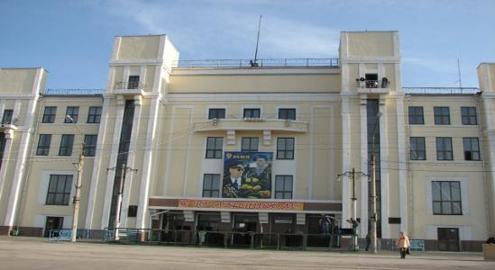
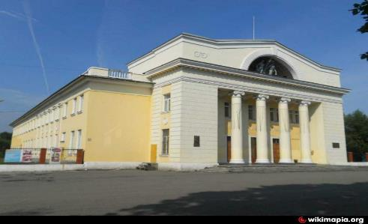
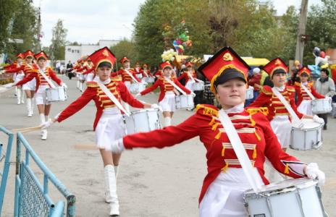
Муниципальная программа «Развитие культуры в Серовском городском округе» на 2021-2026 годы
Цель программы:
Укрепление и дальнейшее развитие культуры в Серовском городском округе путем совершенствования механизмов ее поддержки, духовно-нравственное развитие населения Серовского городского округа.
 | 2024 год (тыс. руб.) | 2025 год (тыс. руб.) | 2025 год (тыс. руб.)
Муниципальная программа "Развитие физической культуры и спорта в Серовском городском округе" на 2021 - 2026 годы | 442 756,8 | 345 998,4 | 366 384,9
Наименования цели (целей), и задач, целевых показателей | Единица измерения | Значение целевого показателя
Количество участников мероприятий учреждений культурно-досугового типа | единиц | 162950
Количество проведенных мероприятий в Домах культуры и клубах сельских населенных пунктов | единиц | 1000
Количество клубных формирований | единиц | 84
Количество посещений клубных формирований | единиц | 7230
Число посетителей муниципального музея | единиц | 24537
Количество посещений библиотек | единиц | 267960
Количество документов, принятых на учет и обработанных для формирования, учета, изучения, физического сохранения и безопасности фондов библиотек | единиц | 16306

Slide 56
Наименования цели (целей), и задач, целевых показателей | Единица измерения | Значение целевого показателя
Количество новых, капитально возобновленных постановок | единиц | 8
Число зрителей на показах спектаклей (театральных постановок) | единиц | 36000
Количество зрителей на киносеансах | единиц | 19200
Увеличение количества посещений театра по отношению к уровню 2017 года | единиц | -
Увеличение количества посещений музея по отношению к уровню 2017 года | единиц | -
Увеличение количества посещений общедоступных (публичных) библиотек по отношению к уровню 2017 года | единиц | -
Увеличение количества посещений культурно-досуговых учреждений по отношению к уровню 2017 года | единиц | -
Увеличение количества участников клубных формирований, посещающих муниципальные культурно-досуговые учреждения, по отношению к уровню 2017 года | единиц | -
Количество посещений организаций культуры (профессиональных театров) (по отношению к уровню 2010 года) | % | -
Количество посещений организаций культуры по отношению к уровню 2017 года (в части посещений библиотек) | % | -
Число посещений театров малых городов | единиц | -
Усовершенствованы профессиональные репертуарные театры, находящиеся в населенных пунктах с численностью населения до 300 тыс. человек, путем создания новых постановок и (или) улучшения материально-технического оснащения | единиц | -
Количество сельских учреждений культуры Серовского городского округа, получивших грантовую поддержку | единиц | -
Оказана государственная поддержка лучшим сельским учреждениям культуры | единиц | -
Количество новых поступлений в фонды муниципальных библиотек (включая количество приобретенных электронных версий книг и периодические издания) | единиц | -
Проведены мероприятия по комплектованию книжных фондов библиотек муниципальных образований в государственных общедоступных библиотеках субъектов Российской Федерации | единиц | -
Число посещений культурных мероприятий Серовского городского округа | тыс. посещений | 771,01
Количество волонтеров Серовского городского округа, вовлеченных в программу "Волонтеры культуры" | единиц | 30
Количество обращений к порталу "Культура Урала. РФ" в Серовском городском округе | единиц | 1500
Уровень фактической обеспеченности учреждениями культуры от нормативной потребности клубами и учреждениями клубного типа | % | 100
Уровень фактической обеспеченности учреждениями культуры от нормативной потребности библиотеками | % | 100
Уровень фактической обеспеченности учреждениями культуры от нормативной потребности парками культуры и отдыха | % | 0
Результаты независимой оценки качества условий оказания услуг муниципальными организациями в сферах культуры | % | 90,64
Создание мультимедийных гидов по экспозициям и выставочным проектам | единиц | 1

Slide 57
Наименования цели (целей), и задач, целевых показателей | Единица измерения | Значение целевого показателя
Число грантов для поддержки значимых для социокультурного развития Свердловской области проектов организаций культуры и искусства | единиц | 1
Приобретение оборудования, предусмотренного проектом "Создание виртуальной экспозиции "Золотые Звезды серовчан" | % | -
Улучшение технического состояния помещений: уменьшение количества зданий (помещений), требующих капитального ремонта, аварийных | единиц | 2
Доля зданий (помещений) муниципальных учреждений культуры, находящихся в удовлетворительном состоянии в общем количестве зданий (помещений) данных учреждений | % | 92,6
Доля муниципальных учреждений культуры, здания которых находятся в аварийном состоянии или требуют капитального ремонта, в общем количестве муниципальных учреждений культуры | % | 11,43
Увеличение количества модельных муниципальных библиотек | единиц | 3
Количество организаций культуры Серовского городского округа, получивших современное оборудование | единиц | -
Переоснащены муниципальные библиотеки по модельному стандарту | единиц | -
Соотношение средней заработной платы работников муниципальных учреждений культуры к среднемесячному доходу от трудовой деятельности по Свердловской области | % | 100
Количество специалистов Серовского городского округа, прошедших повышение квалификации на базе Центров непрерывного образования | единиц | 18
Количество материалов в телеэфире и сети "Интернет" о деятельности органов местного самоуправления Серовского городского округа, а также об общественно-политических, социально-культурных событиях городского округа | минут | 408,33
Объем публикаций газетных статей, содержащих информацию о деятельности органов местного самоуправления Серовского городского округа, а также об общественно-политических, социально-культурных событиях городского округа | см2 | 28409
Количество выходов официальной информации о деятельности органов местного самоуправления Серовского городского округа, а также об общественно-политических, социально-культурных событиях городского округа на радио | единиц | 346
Количество информационных стендов "Серовский городской округ. Информация." | единиц | -
Количество публикаций информации о деятельности органов местного самоуправления Серовского городского округа, а также об общественно-политических, социально-культурных событиях городского округа в информационно-телекоммуникационной сети "Интернет" | единиц | -
Объем информационного материала | знак | -
Количество информационных материалов | штук | -
Содержание и сохранение объектов культурного наследия городского округа (объектов культурного наследия, мемориальных комплексов, памятников, мемориальных и памятных досок) | единиц | 21
Доля объектов культурного наследия, находящихся в муниципальной собственности и требующих консервации или реставрации, в общем количестве объектов культурного наследия, находящихся в муниципальной собственности | % | 14,3

Slide 58
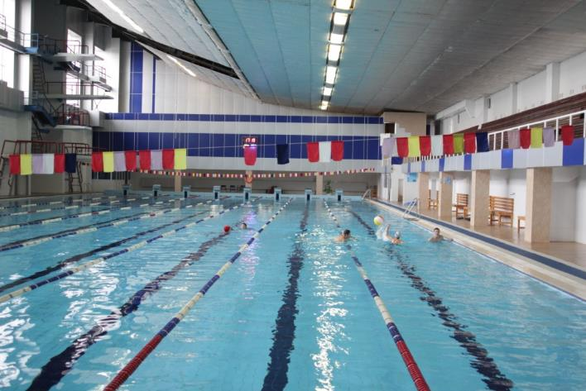
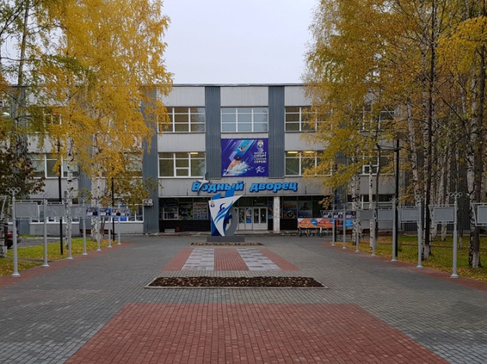
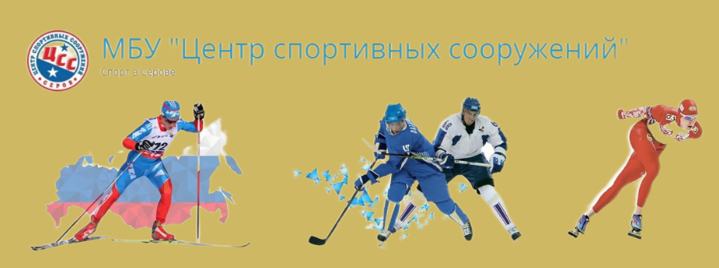
Муниципальная программа «Развитие физической культуры и спорта в Серовском городском округе» на 2021-2026 годы
Цели программы:
Создание условий для развития физической культуры и спорта в Серовском городском округе, в том числе для лиц с ограниченными возможностями здоровья и инвалидов. Создание условий для развития детско-юношеского спорта, подготовки спортивного резерва сборных команд Серовского городского округа, Свердловской области и Российской Федерации, совершенствование системы спорта высших достижений. Создание условий, обеспечивающих доступность к спортивной инфраструктуре Серовского городского округа.
 | 2024 год (тыс. руб.) | 2025 год (тыс. руб.) | 2025 год (тыс. руб.)
Подпрограмма "Развитие физической культуры и спорта в Серовском городском округе" | 186 799,7 | 211 925,1 | 215 275,7
Подпрограмма "Развитие инфраструктуры объектов спорта муниципальной собственности Серовского городского округа" | 15 930,7 | 0,0 | 0,0
Итого | 202 730,4 | 211 925,1 | 215 275,7

Slide 59
Наименование цели (целей) и задач, целевых показателей | Единица измерения | Значение целевого показателя
Доля жителей Серовского городского округа, систематически занимающихся физической культурой и спортом, в общей численности населения Серовского городского округа | чел./% | 56100/57,90
Доля учащихся и студентов Серовского городского округа, систематически занимающихся физической культурой и спортом, в общей численности учащихся и студентов Серовского городского округа (в возрасте 3 - 29 лет) | % | 88,20
из них в возрасте от 3 до 18 лет |  | 97,5
Доля населения Серовского городского округа, занятого в экономике, занимающегося физической культурой и спортом, в общей численности населения занятого в экономике (женщины в возрасте 30 - 54 лет, мужчины в возрасте 30 - 59 лет) | % | 55,00
Доля сельского населения, систематически занимающегося физической культурой и спортом, в общей численности сельского населения Серовского городского округа в возрасте 3 - 79 лет | % | 40
Доля граждан старшего возраста (женщины в возрасте 55 - 79 лет, мужчины в возрасте 60 - 79 лет), систематически занимающихся физической культурой и спортом, в общей численности граждан старшего возраста | % | 21
Доля лиц с ограниченными возможностями здоровья и инвалидов, систематически занимающихся физической культурой и спортом, в общей численности указанной категории населения | % | 16
из них в возрасте от 6 до 18 лет |  | 86
Доля населения Серовского городского округа, выполнившего нормативы испытаний (тестов) Всероссийского физкультурно-спортивного комплекса "Готов к труду и обороне" (ГТО), в общей численности населения, принявшего участие в выполнении нормативов испытаний (тестов) Всероссийского физкультурно-спортивного комплекса "Готов к труду и обороне" (ГТО) | % | 53
из них учащихся и студентов |  | 70
Количество лиц, привлеченных в спортивно-оздоровительную работу по развитию физической культуры и спорта среди различных групп населения | чел. | 330
Количество занятий физкультурно-спортивной направленности по месту проживания граждан | шт. | 9462
Количество проведенных официальных физкультурных (физкультурно-оздоровительных) мероприятий, в том числе в рамках Всероссийского физкультурно-спортивного комплекса "Готов к труду и обороне" (ГТО), а также количество проведенных тестирований выполнения нормативов испытаний (тестов) комплекса ГТО | шт. | 173
Количество предоставленных часов доступа к объектам спорта | час | 19248
Количество проведенных официальных спортивных мероприятий | шт. | 2
Количество спортивных соревнований (физкультурных (физкультурно-оздоровительных) мероприятий), в которых спортсмены Серовского городского округа приняли участие | шт. | 111
Доля лиц, занимающихся по дополнительным образовательным программам спортивной подготовки в организациях ведомственной принадлежности физической культуры и спорта | чел./% | 1005/75,28
Целевой показатель 18. Уровень обеспеченности населения спортивными сооружениями исходя из единовременной пропускной способности объектов спорта | % | 42

Slide 60
Муниципальная программа «Реализация молодежной политики в Серовском городском округе» на 2021-2026 годы
Цель программы:
Повышение уровня созидательной активности и успешной самореализации молодых граждан Серовского городского округа. Повышение уровня творческого, физического, социального и духовного развития детей, подростков, молодых граждан на территории Серовского городского округа. Улучшение жилищных условий молодых граждан и молодых семей, проживающих на территории Серовского городского округа.
 | 2024 год (тыс. руб.) | 2025 год (тыс. руб.) | 2025 год (тыс. руб.)
Подпрограмма "Развитие молодежной политики на территории Серовского городского округа" | 4 233,3 | 4 473,6 | 94 410,2
Подпрограмма "Развитие дополнительного образования в сфере молодежной политики" | 79 927,4 | 83 986,2 | 4 473,6
Подпрограмма "Стимулирование развития жилищного строительства" | 1 929,5 | 1 929,5 | 88 007,2
Итого | 86 090,2 | 90 389,2 | 94 410,2

Slide 61
Наименование цели (целей) и задач, целевых показателей | Единица измерения | Значение целевого показателя
Количество молодых граждан, трудоустроенных через трудовой лагерь "Молодежная биржа труда" | человек | 280
Доля молодежи, участвующей в деятельности общественных объединений, различных формах общественного самоуправления, от общей численности населения Серовского городского округа | процентов | 2,5
Доля граждан, занимающихся добровольческой (волонтерской) деятельностью | процентов | 7,6
Количество мероприятий, направленных на поддержку молодежных инициатив | единиц | 24
Доля молодых граждан, принявших участие в мероприятиях по развитию потенциала молодежи и поддержке инициативной и талантливой молодежи, от общей численности молодежи | процентов | 50
Доля молодых граждан, принявших участие в мероприятиях по формированию в молодежной среде здорового образа жизни, культуры безопасности жизнедеятельности, ценностей семьи и культурных традиций, от общей численности молодежи | процентов | 48
Количество посещений коворкинг-центра | единиц | 960
Доля детей в возрасте от 7 до 18 лет, охваченных дополнительным образованием в сфере молодежной политики | процентов | 28
Доля обучающихся, принявших участие в массовых мероприятиях различного уровня, в общей численности обучающихся | процентов | 40
Доля обучающихся, являющихся победителями и призерами массовых мероприятий различного уровня, в общей численности обучающихся | процентов | 32
Количество культурно-досуговых, спортивно-массовых мероприятий, проведенных МБУ ДО ЦДП "Эдельвейс" | единиц | 130
Количество молодых семей, получивших свидетельство о праве на получение социальной выплаты на приобретение (строительство) жилого помещения | единиц | 4
Количество молодых семей, получивших региональную социальную выплату на улучшение жилищных условий | единиц | 2

Slide 62
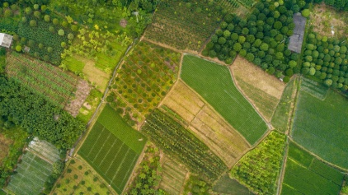
Муниципальная программа «Управление собственностью Серовского городского округа» на 2021-2026 годы
Цели программы:
Обеспечение экономической основы для социально-экономического развития Серовского городского округа в части управления имуществом и земельными ресурсами. Обеспечение доходов бюджета Серовского городского округа от использования муниципального имущества. Создание условий для устойчивого и комплексного развития территории Серовского городского округа, совершенствование и развитие системы управления градостроительной деятельностью. Обеспечение населения Серовского городского округа доступным и комфортным жильем путем реализации механизмов поддержки и развития жилищного строительства и стимулирования спроса на рынке жилья.
Учет муниципальной собственности
Земля
Движимое имущество
Здания и
помещения
Сооружения
Объекты незавершенного
строительства
Недвижимое имущество

Slide 63
Наименование цели (целей) и задач, целевых показателей | Единица измерения | Значение целевого показателя
Количество объектов, приобретенных в муниципальную собственность | единиц | 2
Доля площади нежилого фонда, переданного в пользование, от общей площади нежилого фонда, находящегося в муниципальной казне | процентов | 92
Сокращение количества неиспользуемых (используемых не по назначению) объектов муниципального имущества | процентов | 15
Доля пустующих площадей к общей площади объектов недвижимого имущества муниципальной казны | процентов | 11,5
Количество единиц программного обеспечения, по которым проведены работы по созданию, приобретению, обновлению | единиц | 1
Количество демонтированных временных сооружений (конструкций), установленных незаконно | единиц | 15
Количество жилых домов, обследованных специализированной организацией | единиц | 19
Количество объектов имущества в перечнях муниципального имущества для сдачи в аренду субъектам малого и среднего предпринимательства, в том числе имущество и земельные участки казны; имущество, закрепленное на праве оперативного управления за муниципальными учреждениями и на праве хозяйственного ведения за муниципальными унитарными предприятиями | единиц | 80
Доля населения, получившего жилые помещения и улучшившего жилищные условия в отчетном году, в общей численности населения, состоящего на учете в качестве нуждающегося в жилых помещениях | процентов | 1
Доля объектов, находящихся в собственности Серовского городского округа, в отношении которых проведена техническая инвентаризация и кадастровые работы с получением технической документации, в общем числе объектов муниципального имущества, на которые необходимо получить техническую документацию | процентов | 7
Количество объектов муниципальной собственности, в отношении которых проведено списание | единиц | 205
Количество установленных приборов учета, в том числе в рамках возмещения затрат | единиц | 12
Соотношение поступлений доходов в бюджет Серовского городского округа в отчетном и предыдущем годах | процентов | 103
Достоверность планирования поступлений доходов в бюджет Серовского городского округа | процентов | 99
Эффективность деятельности по защите имущественных интересов муниципального образования Серовский городской округ | процентов | 94
Доля муниципальных предприятий, имеющих положительный финансовый результат | процентов | 67
Количество объектов, в отношении которых проведена оценка активов с целью определения экономического потенциала | единиц | 250
Количество объектов, переданных в аренду или в собственность, в отношении которых проведена оценка активов с целью определения экономического потенциала | единиц | 215

Slide 64
Доля объектов, переданных в аренду или в собственность, в общем числе объектов, в отношении которых проведена оценка активов с целью определения экономического потенциала | процентов | 86
Количество единиц программного (материально-технического) обеспечения, по которым проведены работы по созданию, приобретению, обновлению с целью выполнения функции муниципального земельного и лесного контроля | единиц | 1
Количество сформированных земельных участков для индивидуального жилищного строительства | единиц | 15
Доля сформированных земельных участков для индивидуального жилищного строительства от общего количества земельных участков, требующих формирования в соответствии с очередностью | процентов | 0,9
Площадь земельных участков, предоставленных для строительства | метров квадратных | 225000
Площадь земельных участков, предоставленных под индивидуальное жилищное строительство | метров квадратных | 150000
Количество сформированных земельных участков под объектами муниципальной собственности | единиц | 9
Количество сформированных земельных участков под новое строительство (благоустройство) | единиц | 3
Доля площади земельных участков, являющихся объектами налогообложения земельным налогом, в общей площади территории Серовского городского округа | процентов | 98,9
Количество выявленных земельных участков под объектами недвижимости, не учтенных в государственном кадастре недвижимости, а также занятых самовольно | единиц | 100
Обеспеченность актуализированными документами территориального планирования (Генеральный план Серовского городского округа) с учетом их перевода в цифровой (векторный) вид | процентов | 94
Обеспеченность актуализированными документами градостроительного зонирования (Правила землепользования и застройки Серовского городского округа) с учетом их перевода в цифровой (векторный) вид | процентов | 98
Ведение в электронном виде пространственной базы данных Серовского городского округа | процентов | 100
Наличие утвержденных местных нормативов градостроительного проектирования Серовского городского округа (внесение изменений в местные нормативы градостроительного проектирования Серовского городского округа) | да/нет | да
Количество документов, содержащих сведения о сетях инженерно-технического обеспечения на территории Серовского городского округа, переведенных в цифровой вид и внесенных в базу информационной системы обеспечения градостроительной деятельности (ИСОГД), в год | единиц | 630
Общая площадь земельных участков, предоставленных для строительства, в расчете на 10 тысяч человек населения | га | 2,1

Slide 65
Площадь земельных участков, предоставленных для жилищного строительства, индивидуального строительства и комплексного освоения в целях жилищного строительства, в расчете на 10 тысяч человек населения | га | 1,4
Площадь земельных участков, предоставленных для строительства объектов жилищного строительства, в отношении которых в течение 3 лет с даты принятия решения о предоставлении земельного участка или подписания протокола о результатах торгов (конкурсов, аукционов) не было получено разрешение на ввод в эксплуатацию | метров квадратных | 7200
Доля площади территорий, на которую разработана документация по планировке территорий в целях строительства и благоустройства, к площади территории, предусмотренной Генеральным планом Серовского городского округа, в год | процентов | 14
Количество линейных объектов, под размещение которых разработана документации по планировке территории с целью обеспечения территории объектами инженерной инфраструктуры, в год | единиц | 1
Площадь территорий, обеспеченных утвержденной документацией по планировке территории с учетом положений генерального плана | га | 770
Площадь жилых помещений, введенная в действие за год | метров квадратных | 28226,8
Количество документов, содержащих сведения о сетях инженерно-технического обеспечения на территории Серовского городского округа, переведенных в цифровой вид и внесенных в базу информационной системы обеспечения градостроительной деятельности (ИСОГД), в год | единиц | 630
Общая площадь земельных участков, предоставленных для строительства, в расчете на 10 тысяч человек населения | га | 2,1
 | 2024 год (тыс. руб.) | 2025 год (тыс. руб.) | 2025 год (тыс. руб.)
Подпрограмма "Управление имуществом Серовского городского округа" | 55 246,1 | 44 517,5 | 38 145,0
Подпрограмма "Управление земельными ресурсами Серовского городского округа" | 3 296,9 | 3 191,7 | 3 191,7
Подпрограмма "Осуществление градостроительной деятельности" | 7 876,7 | 5 250,0 | 5 250,0
Подпрограмма "Обеспечение реализации муниципальной программы "Управление собственностью Серовского городского округа" | 13 274,1 | 12 768,7 | 12 284,1

Slide 66
Муниципальная программа "Развитие системы образования в Серовском городском округе" на 2023-2027 годы
Цели программы:
1. Обеспечение доступности дошкольного образования для детей в возрасте до 3 лет. 2. Обеспечение доступности качественного общего образования, соответствующего требованиям инновационного социально-экономического развития Серовского городского округа. 3. Повышение качества общего образования. 4. Обеспечение доступности качественных образовательных услуг в сфере дополнительного образования в Серовском городском округе. 5. Приведение условий содержания зданий муниципальных образовательных организаций и прилегающих к ним территорий в соответствие с требованиями пожарной безопасности и санитарного законодательства. 6. Создание в муниципальных образовательных организациях условий для получения без дискриминации качественного образования лицами с ограниченными возможностями здоровья и инвалидностью. 7. Совершенствование архитектурно-художественной городской среды, размещение средств информационного оформления (вывесок) на территории Серовского городского округа. 8. Обеспечение доступности качественного образования, соответствующего требованиям инновационного социально-экономического развития Серовского городского округа. 9. Создание условия для сохранения здоровья и развития детей 10. Обеспечение общегородских мероприятий, направленных на социальную и государственную поддержку педагогических работников. 11. Создание условий для подготовки специалистов с высшим профессиональным образованием для органов местного самоуправления Серовского городского округа, муниципальных образовательных организаций, расположенных на территории Серовского городского округа. 12. Организация и профориентация обучающихся в технической среде. 13. Создание мест для реализации основных и дополнительных общеобразовательных программ цифрового, естественно-научного, технологического и гуманитарного профилей в муниципальных образовательных организациях, расположенных в сельской местности. 14. Обеспечение общегородских мероприятий, направленных на социальную и государственную поддержку талантливых детей.

Slide 67
Цели программы:
15. Распространение актуального педагогического опыта по профилактике детского дорожно-транспортного травматизма, пожарной безопасности, гражданской обороне и действиям при ЧС, обеспечивающего формирование устойчивых теоретических, практических умений и навыков безопасного поведения воспитанников и обучающихся в повседневной жизни.
16. Комплексное развитие и совершенствование системы патриотического воспитания граждан на территории Серовского городского округа, направленное на создание условий для повышения гражданской ответственности и воспитание граждан, имеющих активную гражданскую позицию.
17. Формирование воспитательной среды в образовательной организации, способствующей позитивной социализации обучающихся, их духовно-нравственному развитию на основе национальных идеалов и ценностей.
18. Материально-техническое обеспечение системы образования в Серовском городском округе в соответствии с требованиями ФГОС.
19. Укрепление и развитие системы образования путем совершенствования механизмов ее поддержки.
 | 2024 год (тыс. руб.) | 2025 год (тыс. руб.) | 2025 год (тыс. руб.)
Подпрограмма "Качество образования, как основа благополучия" | 2628 890,8 | 2 852 141,7 | 3 152 538,0
Подпрограмма "Организация отдыха детей и молодежи" | 116 673,6 | 126 732,8 | 130 571,1
Подпрограмма "Педагогические кадры XXI века" | 730,5 | 730,5 | 730,5
Подпрограмма "Реализация проекта "Уральская инженерная школа" | 5 524,5 | 2 724,3 | 2 318,3
Подпрограмма "Развитие системы поддержки талантливых и одаренных детей и подростков" | 3 228,9 | 2 946,1 | 2 868,7
Подпрограмма "Патриотическое воспитание молодежи на территории Серовского городского округа" | 1 940,8 | 2 795,8 | 2 698,5
Подпрограмма "Обеспечение реализации муниципальной программы "Развитие системы образования в Серовском городском округе" | 40 404,1 | 43 529,0 | 44 779,0

Slide 68
Наименование цели (целей) и задач, целевых показателей | Единица измерения | Значение целевого показателя
3 | 5 | 7
Доступность дошкольного образования для детей дошкольного возраста от 1,5 до 3 лет | % | 100
Отношение среднемесячной заработной платы педагогических работников муниципальных дошкольных образовательных организаций к среднемесячной заработной плате в общем образовании в регионе | % | 100
Доля детей в возрасте 1 - 6 лет, получающих дошкольную образовательную услугу и (или) услугу по их содержанию в муниципальных образовательных организациях, в общей численности детей в возрасте 1 - 6 лет | % | 80
Доля детей в возрасте 1 - 6 лет, стоящих на учете для определения в муниципальные дошкольные образовательные организации, в общей численности детей в возрасте 1 - 6 лет | % | 5
Доля населения в возрасте 15 - 18 лет, охваченного общим образованием | % | 99,98
Доля муниципальных общеобразовательных организаций, соответствующих современным требованиям обучения, в общем количестве муниципальных общеобразовательных организаций | % | 92
Доля обучающихся в муниципальных общеобразовательных организациях, занимающихся во вторую (третью) смену, в общей численности обучающихся в муниципальных общеобразовательных организациях | % | 9,1
Расходы бюджета муниципального образования на общее образование в расчете на 1 обучающегося в муниципальных общеобразовательных организациях | тыс. руб. | 22,0
Доля численности обучающихся в возрасте 17 - 21 года, завершивших обучение по программе среднего общего образования и продолживших обучение по программе среднего профессионального образования и высшего профессионального образования, в общей численности обучающихся, завершивших обучение по программе среднего общего образования соответствующей возрастной группы | % | 100
Доля выпускников общеобразовательных организаций, поступивших в год окончания в профессиональные образовательные организации и образовательные организации высшего образования | % | 79,67
Охват организованным горячим питанием учащихся общеобразовательных организаций | % | 94,8
Количество муниципальных общеобразовательных организаций, в которых созданы условия для обеспечения питания обучающихся | количество | 16
Доля обучающихся, получающих начальное общее образование в муниципальных образовательных организациях, получающих бесплатное горячее питание, к общему количеству обучающихся, получающих начальное общее образование в муниципальных образовательных организациях | % | 100
Соотношение уровня средней заработной платы учителей общеобразовательных организаций и средней заработной платы в экономике Свердловской области | % | 100

Slide 69
Обеспечение бесплатным проездом детей-сирот и детей, оставшихся без попечения родителей, обучающихся в муниципальных образовательных организациях, на городском, пригородном, в сельской местности на внутригородском, транспорте | чел. | 27
Доля обучающихся с ограниченными возможностями здоровья, в том числе детей-инвалидов, осваивающих основные общеобразовательные программы на дому, обеспеченных бесплатным двухразовым питанием, от общего количества обучающихся льготной категории | % | 100
Доля педагогических работников общеобразовательных организаций, получивших вознаграждение за классное руководство, в общей численности педагогических работников такой категории | % | 100
Количество образовательных организаций общего и среднего профессионального образования всех форм собственности и ведомственной принадлежности, в которых внедрены рабочие программы воспитания и календарные планы воспитательной работы | ед. | 21
Количество сформированных центров казачьей культуры и/или кадетского образования | ед. | 7
Число обучающихся образовательных организаций (общего и среднего профессионального образования), охваченных программами воспитания | чел. | 10266
Доля пунктов проведения экзаменов, планируемых к обеспечению недостающим оборудованием, от общего количества пунктов проведения экзаменов для проведения ГИА | % | 42,9
Доля детей от 5 до 18 лет, охваченных услугами в сфере дополнительного образования, в муниципальных образовательных организациях, в том числе детей, занимающихся по программам спортивной подготовки, от общей численности детей в возрасте от 5 до 18 лет | % | 83,3
Доля детей в возрасте 5 - 18 лет, получающих услуги по дополнительному образованию в организациях различной организационно-правовой формы и формы собственности, в общей численности детей данной возрастной группы | % | 73,0/83,3
Соотношение среднемесячной заработной платы педагогических работников муниципальных учреждений дополнительного образования детей к среднемесячной заработной плате учителей в регионе | % | 100
Доля детей в возрасте от 5 до 18 лет, охваченных системой персонифицированного финансирования | % | 6
Доля муниципальных дошкольных образовательных учреждений, здания которых находятся в аварийном состоянии или требуют капитального ремонта, в общем числе муниципальных дошкольных образовательных организаций | % | 11,9
Доля муниципальных общеобразовательных организаций, здания которых находятся в аварийном состоянии или требуют капитального ремонта, в общем количестве муниципальных общеобразовательных организаций | % | 4,76

Slide 70
Количество объектов, в которых в полном объеме выполнены мероприятия по капитальному ремонту общеобразовательных организаций и их оснащению средствами обучения и воспитания | количество | 1
Доля образовательных организаций, в которых обеспечена возможность беспрепятственного доступа обучающихся с ОВЗ и инвалидностью к объектам инфраструктуры образовательной организации, в общем количестве образовательных организаций | % | 60
Доля детей-инвалидов и детей с ОВЗ, которым обеспечена доступность и качество образования, к общему количеству детей, получающих образование в муниципальных образовательных организациях | % | 10
Доля детей-инвалидов и детей с ОВЗ, получающих образование на дому, в том числе с использованием дистанционных образовательных технологий, к общему количеству детей-инвалидов и детей с ОВЗ в образовательных организациях | % | 4
Количество образовательных организаций, в которых оборудованы спортивные площадки | количество | 1
Количество общеобразовательных организаций, расположенных в сельской местности, в которых выполнены мероприятия по капитальному ремонту спортивного зала, в том числе вспомогательных помещений при нем | количество | 1
Количество детей и молодежи, охваченных отдыхом и оздоровлением в загородном лагере "Чайка" в каникулярное время | чел. | 1690
Количество детей, охваченных отдыхом и оздоровлением в лагерях труда и отдыха для подростков в каникулярное время | чел. | 335
Количество временно трудоустроенных несовершеннолетних в каникулярное время | чел. | 15
Количество детей и молодежи, охваченных отдыхом и оздоровлением в санаториях (санаторно-оздоровительных лагерях) в каникулярное время:
- санаториях (санаторно-оздоровительных лагерях) | чел. | 97
- санатории (санаторно-оздоровительном лагере) в рамках областного проекта "Поезд здоровья" | чел. | 80
Количество детей, охваченных отдыхом и оздоровлением в учебное время | чел. | 131
Количество детей и подростков, охваченных отдыхом и оздоровлением в лагерях с дневным пребыванием в каникулярное время | чел. | 2740
Количество детей и молодежи, охваченных отдыхом и оздоровлением в загородных оздоровительных лагерях за пределами Серовского городского округа в каникулярное время | чел. | 2
Доля педагогических и руководящих работников муниципальных образовательных организаций, участвующих в профессиональных конкурсах, от общего количества педагогических работников | % | 25,2
Доля работников муниципальных организаций, прошедших обучение по программам дополнительного профессионального образования | % | 9,64

Slide 71
Количество лучших педагогических и руководящих работников образовательных организаций, получающих премию главы Серовского городского округа | чел. | 5
Количество специалистов с высшим профессиональным образованием, подготовленных для органов местного самоуправления Серовского городского округа | чел. | 3
Доля обучающихся, вовлеченных в учебно-исследовательские, научно-технические, спортивно-технические мероприятия в рамках изобретательской и рационализаторской деятельности, в общей численности обучающихся | % | 9,2
Доля детей и подростков, занимающихся по программам технического творчества | % | 21
Число муниципальных общеобразовательных организаций, расположенных в сельской местности, в которых созданы центры образования цифрового и гуманитарного профилей | ед. | 1
Доля детей и молодежи, обучающихся в муниципальных образовательных организациях, принявших участие в мероприятиях Образовательного центра "Сириус", нетиповой образовательной организации "Фонд поддержки детей и молодежи "Золотое сечение", государственного автономного нетипового образовательного учреждения Свердловской области "Дворец молодежи", Министерства культуры Свердловской области, Министерства физической культуры и спорта Свердловской области, Министерства здравоохранения Свердловской области, от общего количества обучающихся в муниципальных образовательных организациях | % | 34,5
Количество учащихся, получающих стипендию главы Серовского городского округа за успехи в учении, спорте, творческие достижения и социально значимую деятельность | чел. | 40
Доля победителей и призеров регионального этапа всероссийской олимпиады школьников от общего количества обучающихся в муниципальных образовательных организациях | % | 0,1
Доля организаций, в которых приобретено оборудование и инвентарь для организации работы базовых площадок по безопасности дорожного движения, пожарной безопасности, гражданской обороне и чрезвычайным ситуациям | % | 11
Количество учреждений, осуществляющих патриотическое воспитание граждан на территории Серовского городского округа, улучшивших материально-техническую базу | ед. | 3
Доля молодых граждан, принявших участие в мероприятиях, направленных на патриотическое воспитание и профилактику экстремизма в молодежной среде, от общего количества молодых граждан Серовского городского округа | % | 13,8
Количество образовательных организаций, в которых созданы условия для устойчивого функционирования | количество | 29
Объем публикаций газетных статей о деятельности органов местного самоуправления Серовского городского округа, а также об общественно-политических, социально-культурных событий городского округа | см² | 21363

Slide 72
Муниципальная программа «Обеспечение общественной безопасности на территории Серовского городского округа» на 2021-2027 годы
Цели программы:
1. Организация и осуществление мероприятий по территориальной обороне и гражданской обороне, защите населения и территории Серовского городского округа от чрезвычайных ситуаций природного и техногенного характера. 2. Участие в предупреждении и ликвидации последствий чрезвычайных ситуаций в границах Серовского городского округа, построение и развитие единой информационно-коммуникационной системы, обеспечивающей реализацию комплекса мер, направленных на предупреждение и ликвидацию возможных угроз природного, техногенного и социального характера. 3. Обеспечение первичных мер пожарной безопасности в границах Серовского городского округа. 4. Участие в профилактике терроризма и экстремизма, а также в минимизации и (или) ликвидации последствий проявлений терроризма и экстремизма в границах Серовского городского округа. 5. Обеспечение реализации муниципальной программы "Обеспечение общественной безопасности на территории Серовского городского округа
 | 2024 год (тыс. руб.) | 2025 год (тыс. руб.) | 2025 год (тыс. руб.)
Подпрограмма "Защита от чрезвычайных ситуаций и обеспечение безопасности на территории Серовского городского округа и обеспечение функционирования аппаратно-программного комплекса "Безопасный город" | 4 715,5 | 4 904,1 | 5 100,3
Подпрограмма "Обеспечение первичных мер пожарной безопасности на территории Серовского городского округа" | 10 912,2 | 5 431,7 | 5 528,2
Подпрограмма "Профилактика правонарушений на территории Серовского городского округа" | 310,5 | 310,5 | 310,5
Подпрограмма "Обеспечение реализации муниципальной программы "Обеспечение общественной безопасности на территории Серовского городского округа" на 2021-2027 годы" | 25 199,3 | 26 376,4 | 27 336,2

Slide 73
Наименование цели (целей) и задач, целевых показателей | Единица измерения | Значение целевого показателя
Охват населения системой оповещения об опасностях, возникающих при угрозах возникновения или возникновении чрезвычайных ситуаций природного и техногенного характера | процентов | 57
Доля разработанных и актуализированных на отчетный период организационно-планирующих документов, определяющих основания и порядок подготовки к защите и защите населения, материальных и культурных ценностей на территории Серовского городского округа от опасностей, возникающих при военных конфликтах или вследствие этих конфликтов, а также при чрезвычайных ситуациях, от рекомендованного состава | процентов | 100
Доля неработающего населения, прошедшего обучение в области гражданской обороны и защиты от чрезвычайных ситуаций природного и техногенного характера, от общей численности неработающего населения | процентов | 86
Доля обученных должностных лиц и специалистов Серовского городского звена Свердловской областной подсистемы единой государственной системы предупреждения и ликвидации чрезвычайных ситуаций и организаций в сфере гражданской обороны, защиты от чрезвычайных ситуаций, обеспечения пожарной безопасности и безопасности на водных объектах от ежегодных плановых показателей | процентов | 100
Количество профилактических мероприятий, выполненных в целях обеспечения безопасности населения на водных объектах | единиц | 22
Исправное техническое состояние средств отображения и управления видеокамерами в реальном времени, видеозаписи событий, записи в архив | процентов | 100
Установка и содержание систем видеонаблюдения | единиц | 1
Ежегодное снижение количества пострадавших (погибших и травмированных) на пожарах | процентов | 3
Ежегодное снижение количества пожаров | процентов | 2
Доля исправных источников противопожарного водоснабжения | процентов | 97,7
Среднее время на ликвидацию 1 пожара | минут | 66
Исправное техническое состояние электрозвуковых сирен оповещения населения о пожаре в сельских населенных пунктах | процентов | 100
Обеспеченность добровольных пожарных дружин по основным видам средств: - боевая одежда; - пожарно-техническое имущество | процентов | 100100
Увеличение числа субъектов, вовлеченных в профилактику пожарной безопасности на территории Серовского городского округа | единиц | 53100
Уровень материально-технического обеспечения МКУ "УГЗ СГО", как органа управления силами и средствами Серовского городского звена Свердловской областной подсистемы единой государственной системы предупреждения и ликвидации чрезвычайных ситуаций, от запланированного объема | процентов | 100

Slide 74
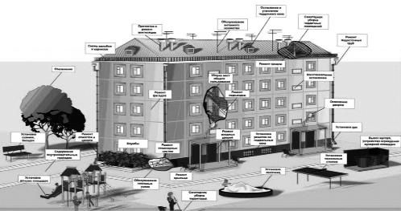
Муниципальная программа «Развитие жилищно-коммунального хозяйства, охрана окружающей среды и повышение энергетической эффективности на территории Серовского городского округа» на 2021-2027 годы
Цели программы:
1. Создание благоприятных условий проживания населения за счет обеспечения населения коммунальными услугами надлежащего качества, капитального ремонта жилищного фонда, удержание изменения размера вносимой гражданами платы за коммунальные услуги в пределах утвержденного предельного (максимального) индекса роста цен. 2. Повышение надежности систем коммунальной инфраструктуры, качества и безопасности предоставляемых коммунальных услуг. 3. Обеспечение растущих потребностей населения современными условиями комфортности жилья. 4. Повышение уровня энергетического комфорта проживания населения Серовского городского округа. 5. Создание благоприятных комфортных условий проживания населения за счет обеспечения населения коммунальными услугами надлежащего качества, Сохранения и восстановления природных систем. 6. Создание условий для реализации муниципальной программы.
 | 2024 год (тыс. руб.) | 2025 год (тыс. руб.) | 2025 год (тыс. руб.)
Подпрограмма "Улучшение жилищных условий, создание благоприятной среды для проживания граждан округа, прочие мероприятия в области коммунального хозяйства" | 20 306,3 | 16 256,3 | 16 749,2
Подпрограмма "Развитие и модернизация объектов коммунального комплекса Серовского городского округа" | 133 902,8 | 120 030,6 | 629,3
Подпрограмма "Энергосбережение и повышение энергоэффективности объектов жилищно-коммунального комплекса Серовского городского округа" | 535,0 | 0,0 | 0,0
Подпрограмма "Чистая вода" | 2 000,0 | 2 000,0 | 2 000,0
Подпрограмма "Обеспечение реализации муниципальных программ, ответственным исполнителем которых является отраслевой орган администрации Серовского городского округа "Комитет по энергетике, транспорту, связи и жилищно-коммунальному хозяйству" | 468 916,5 | 70 988,7 | 73 828,3

Slide 75
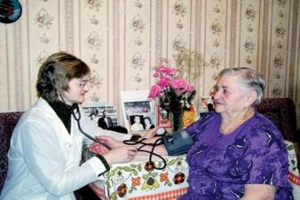
Муниципальная программа «Развитие транспорта, дорожного хозяйства, благоустройства и социально-бытового обслуживания населения» на 2021-2027 годы
Цели программы:
1. Создание комфортных условий проживания на основе улучшения качества окружающей среды на территории округа, снижение влияния на окружающую среду деятельности человека, связанной с обращением твердых коммунальных отходов. 2. Создание благоприятных условий как для автомобилистов, так и для пешеходов, пассажиров. 3. Развитие объектов транспортной инфраструктуры, удовлетворяющих потребностям экономики городского округа, отвечающей требуемым показателям надежности, безопасности и доступности для населения и субъектов предпринимательской деятельности округа. 4. Обеспечение стойкого эпизоотического и ветеринарно-санитарного благополучия в Серовском городском округе. 5. Сохранение и улучшение здоровья населения Серовского городского округа на основе создания условий для ведения здорового образа жизни, обеспечения населения доступной медицинской помощью. 6. Увеличение доли дворовых территорий Серовского городского округа, благоустройство которых соответствует современным требованиям, по отношению к их общему количеству.
 | 2024 год (тыс. руб.) | 2025 год (тыс. руб.) | 2025 год (тыс. руб.)
Подпрограмма "Благоустройство" | 127 563,6 | 126 645,0 | 127 761,5
Подпрограмма "Транспортное обслуживание, водное и дорожное хозяйство" | 148 648,3 | 155 848,3 | 135 902,3
Подпрограмма "Развитие и обеспечение сохранности сети автомобильных дорог на территории Серовского городского округа" | 179 290,6 | 158,4 | 124 445,6
Подпрограмма "Обеспечение безопасности людей от неблагоприятного воздействия животных и предупреждение распространения заболеваний на территории Серовского городского округа" | 5 456,1 | 3 281,8 | 3 285,7
Подпрограмма "Комплексное благоустройство объектов социальной и жилищной сферы" | 7 957,9 | 0,0 | 0,0

Slide 76
Наименование целевых показателей | Единица измерения | Значение показателя
Общая протяженность освещенных частей улиц, проездов | километров | 295,9
Площадь озеленения территории города на одного жителя | метров квадратных | 25,3
Площадь ручной уборки территорий парков, скверов, площадей, остановочных комплексов и иных | тысяч метров квадратных | 45,8
Доля мест захоронения, текущее содержание которых обеспечивается | процентов | 34,6
Доля населения, охваченного контейнерной вывозкой ТКО, проживающего в многоэтажной застройке | процентов | 100
Доля населения, охваченного контейнерной вывозкой ТКО, проживающего в малоэтажной застройке и частном секторе | процентов | 99,75
Сокращение количества несанкционированных свалок | штук | 2
Доля регулярных транспортных маршрутов, получивших свидетельства об осуществлении регулярных перевозок по данному маршруту и карты данного маршрута | процентов | 100
Доля населения, проживающего в населенных пунктах, не имеющих регулярного автобусного и (или) железнодорожного сообщения с административным центром городского округа, в общей численности населения городского округа | процентов | 0,2
Доля протяженности автомобильных дорог общего пользования местного значения с усовершенствованным покрытием, отвечающих нормативным требованиям | процентов | 63,49
Установка и замена остановочных комплексов | штук | 7
Капитальный ремонт, строительство и реконструкция автомобильных дорог | километров | 0,714
Доля протяженности автомобильных дорог общего пользования местного значения, не отвечающих нормативным требованиям, в общей протяженности автомобильных дорог общего пользования местного значения | процентов | 36,51
Доля отремонтированных автомобильных дорог с твердым покрытием, в отношении которых произведен капитальный ремонт, строительство и реконструкция | процентов | 0,11
Доля проведенных противоэпизоотических мероприятий от общего количества предусмотренных мероприятий | процентов | 100
Смертность от туберкулеза | случаев на 100 тыс. человек населения | 6,8

Slide 77
Муниципальная программа «Реализация основных направлений в строительном комплексе на территории Серовского городского округа» на 2021-2027 годы
Цели программы:
1. Создание условий для реализации стратегических направлений социально-экономического развития в части создания комфортной среды для жизни жителей Серовского городского округа. 2. Обеспечение устойчивого сокращения непригодного для проживания жилищного фонда.
 | 2024 год (тыс. руб.) | 2025 год (тыс. руб.) | 2025 год (тыс. руб.)
Подпрограмма "Развитие объектов социальной сферы и обеспечение жильем отдельных категорий граждан" | 69 795,1 | 0,0 | 0,0
Подпрограмма "Переселение граждан из аварийного жилищного фонда и жилых помещений, признанных непригодными для проживания" | 17 468,8 | 0,0 | 0,0
Наименование целевых показателей | Единица измерения | Целевой показатель
Ввод объектов образовательной инфраструктуры муниципальной собственности | единиц | 0
Ввод объектов спортивной инфраструктуры муниципальной собственности для занятий физической культурой и спортом | единиц | 2
Ввод объектов для муниципальных загородных оздоровительных лагерей | единиц | 1
Количество квадратных метров расселенного аварийного жилищного фонда | кв. метров | 1202,04
Количество граждан, расселенных из аварийного жилищного фонда | человек | 83
Доля расселенного аварийного жилищного фонда от общего площади жилищного фонда, признанного до 1 января 2017 года в установленном порядке аварийными в связи с физическим износом в процессе их эксплуатации и подлежащего сносу | процентов | 6,2

Slide 78
Муниципальная программа «Социальная поддержка и социальное обслуживание населения на территории Серовского городского округа» на 2021-2027 годы
Цели программы:
1. Обеспечение выполнения переданных государственных полномочий Свердловской области по предоставлению гражданам субсидий на оплату жилого помещения и коммунальных услуг, переданных государственных полномочий Российской Федерации и Свердловской области по предоставлению гражданам компенсации расходов отдельным категориям граждан на оплату жилого помещения и коммунальных услуг. 2. Создание условий для поддержания стабильного качества жизни отдельных категорий граждан Серовского городского округа.
 | 2024 год (тыс. руб.) | 2025 год (тыс. руб.) | 2025 год (тыс. руб.)
Социальная поддержка и социальное обслуживание населения на территории Серовского городского округа | 251 963,5 | 260 648,3 | 268 979,0
Наименование цели (целей) и задач, целевых показателей | Единица измерения | Значение целевого показателя
Доля получателей субсидий на оплату жилого помещения и коммунальных услуг от числа заявителей, имеющих на это право, обратившихся в уполномоченный орган за его реализацией и не имеющих задолженности по оплате за коммунальные услуги | процентов | 100
Доля получателей компенсации расходов на оплату жилого помещения и коммунальных услуг от числа заявителей, имеющих на это право, обратившихся в уполномоченный орган за его реализацией и не имеющих задолженности по оплате за коммунальные услуги | процентов | 100
Целевой показатель 5: Количество услуг, предоставленных отдельным категориям граждан, за счет обеспечения доступности услуг бань Серовского городского округа | единиц | 1789

Slide 79
Муниципальная программа «Управление муниципальными финансами Серовского городского округа до 2026 года»
Цели программы:
1. Укрепление доходной базы бюджета Серовского городского округа, развитие доходного потенциала Серовского городского округа. 2. Рациональное управление средствами бюджета Серовского городского округа, повышение эффективности бюджетных расходов. 3. Эффективное управление муниципальным долгом на территории Серовского городского округа. 4. Осуществление предварительного финансового контроля за исполнением бюджета Серовского городского округа, последующего внутреннего муниципального финансового контроля за соблюдением бюджетного законодательства и контроля за соблюдением законодательства о контрактной системе в сфере закупок товаров, работ, услуг. 5. Обеспечение условий для реализации мероприятий муниципальной программы в соответствии с установленными сроками и задачами.
Тыс. руб.
Тыс. руб.
Тыс. руб.

Slide 80
Наименование цели, задачи и целевого показателя | Единица измерения | Значение целевого показателя
Темп роста объема налоговых и неналоговых доходов бюджета Серовского городского округа (в сопоставимых условиях) | процентов | >= 6
Отклонение исполнения прогноза налоговых и неналоговых доходов бюджета Серовского городского округа | процентов | <= 15
Доля налоговых и неналоговых доходов бюджета (за исключением поступлений налоговых доходов по дополнительным нормативам отчислений) в общем объеме собственных доходов бюджета муниципального образования (без учета субвенций) | процентов | <= 33,7
Отношение объема просроченной дебиторской задолженности по администрируемым Финансовым управлением доходам бюджета (без учета безвозмездных поступлений) на конец отчетного периода по сравнению с началом отчетного периода | процентов | < 100
Отношение остатка невыясненных поступлений доходов, распределяемых органами Федерального казначейства между бюджетами бюджетной системы Российской Федерации, зачисляемых в бюджет Серовского городского округа на лицевой счет администратора доходов бюджета, по которым администратором доходов - Финансовым управлением, на 1 января года, следующего за отчетным финансовым годом, не произведено уточнение вида и принадлежности платежа, к аналогичному показателю на 1 января отчетного финансового года без учета сумм, поступивших в последние 10 рабочих дней отчетного финансового года и уточненных без нарушения срока |  | < 100
Полнота исполнения функций главного администратора (администратора) доходов, по закрепленным за Финансовым управлением источникам доходов бюджета | процентов | 100
Полнота и актуальность перечня кодов классификации доходов бюджетов, закрепленных за главными администраторами доходов бюджета | процентов | 100
Полное и своевременное исполнение полномочий финансового органа в части планирования и организации исполнения местного бюджета | процентов | 100
Полнота формирования и представления бюджетной отчетности с соблюдением требований, установленных бюджетным законодательством | процентов | 100
Доля своевременно открытых лицевых счетов для учета операций по исполнению местного бюджета и не участников бюджетного процесса и проведения кассовых операций со средствами на лицевых счетах не участников бюджетного процесса | процентов | 100
Доля исполненных судебных актов по искам к Серовскому городскому округу о возмещении вреда, причиненного гражданину или юридическому лицу в результате незаконных действий (бездействия) органов местного самоуправления Серовского городского округа либо должностных лиц этих органов, и о присуждении компенсации за нарушение права на исполнение судебного акта в течение трех месяцев со дня поступления исполнительных документов на исполнение | процентов | 100
Степень достижения Серовским городским округом максимально возможного количества баллов, набранных в ходе проведения мониторинга и составления рейтинга муниципальных образований Свердловской области по уровню открытости бюджетных данных за отчетный финансовый год | процентов | <= 100

Slide 81
Наименование показателя | Единица измерения | Значение целевого показателя
Степень качества управления финансами Серовского городского округа, определяемая в соответствии с Постановлением Правительства Свердловской области | степень качества управления муниципальными финансами | не ниже II
Отношение объема заимствований Серовского городского округа в отчетном финансовом году к сумме, направляемой в отчетном финансовом году на финансирование дефицита бюджета и (или) погашение долговых обязательств местного бюджета | коэффициент | <= 1
Отношение объема муниципального долга Серовского городского округа к общему годовому объему доходов местного бюджета без учета объема безвозмездных поступлений в отчетном финансовом году и объема поступлений налоговых доходов по дополнительным нормативам отчислений | процентов | <= 61
Отношение объема расходов на обслуживание муниципального долга к объему расходов бюджета Серовского городского округа, за исключением объема расходов, которые осуществляются за счет субвенций, предоставляемых из областного бюджета, в отчетном финансовом году | процентов | <= 1
Отношение объема средств, направленных в отчетном финансовом году на погашение долговых обязательств и обслуживание муниципального долга Серовского городского округа (без учета объемов погашения и расходов, осуществленных за счет новых заимствований), к годовому объему налоговых, неналоговых доходов бюджета и дотаций | процентов | <17
Заключение муниципальных контрактов, связанных с исполнением программы муниципальных заимствований по итогам проведения отборов исполнителей на оказание услуг | да/нет | да
Целевой показатель 23. Отношение объема проверенных средств к общему объему расходов бюджета Серовского городского округа | процентов | >= 8,0
Доля проверенных учреждений и организаций от общего числа запланированных контрольных мероприятий | процентов | 100
Количество проведенных плановых проверок в финансово-бюджетной сфере | единиц | >= 13
Количество проведенных плановых проверок соблюдения законодательства о контрактной системе при осуществлении закупок для обеспечения нужд Серовского городского округа | единиц | >= 5
Доля документов, в отношении которых своевременно осуществлен предварительный казначейский контроль в сфере закупок товаров, работ и услуг | процентов | 100
Доля бюджетных обязательств получателей средств местного бюджета, в отношении которых осуществлен финансовый контроль для постановки их на учет | процентов | 100
Доля своевременно санкционированных документов получателей средств местного бюджета и не участников бюджетного процесса | процентов | 100
Уровень выполнения значений целевых показателей муниципальной программы | процентов | 100

Slide 82
Муниципальная программа "Содействие развитию малого и среднего предпринимательства в Серовском городском округе до 2026 года"
Цель программы:
Содействие развитию малого и среднего предпринимательства в Серовском городском округе.
По данным Единого реестра субъектов малого и среднего предпринимательства РФ по состоянию на 1 января 2023 года численность субъектов малого и среднего предпринимательства, зарегистрированных на территории Серовского городского округа, составила
Тыс. руб.
Показатели | на 1 января 2023 года
Количество субъектов малого и среднего предпринимательства, ед., в т.ч.: | 2 227
- малые (микро, малые и средние) предприятия | 690
- индивидуальные предприниматели без образования юридического лица | 1 537
Численность занятых в субъектах малого и среднего предпринимательства, чел.* | 5 485
Количество «самозанятых», чел. | 3 033
Численность занятых в сфере малого и среднего предпринимательства с учетом «самозанятых», чел. | 8 518

Slide 83
Наименование показателей | Единица измерения | Значение целевого показателя
Оборот продукции (услуг), производимой малыми предприятиями, в том числе микропредприятиями, и индивидуальными предпринимателями | млн. руб. | 7400,0
Доля среднесписочной численности работников (без внешних совместителей) малых и средних предприятий в среднесписочной численности работников (без внешних совместителей) всех предприятий и организаций | процентов | 15,75
Число субъектов малого и среднего предпринимательства в расчете на 10 тыс. человек населения | единиц | 189,1
Количество самозанятых граждан, зафиксировавших свой статус с учетом введения налогового режима для самозанятых | миллион человек | 0,001001
Количество объектов, включенных в перечни муниципального имущества, предназначенного для предоставления в аренду субъектам малого и среднего предпринимательства | единиц | 99
Общее число участников мероприятий "Пропаганда и популяризация предпринимательской деятельности", всего в том числе: | человек | не менее 219
1. Информационные семинары по повышению предпринимательской грамотности | человек | не менее 50
2. Семинары-тренинги "Школа бизнеса" | человек | не менее 50
3. Семинары и индивидуальные консультации по вопросам участия в конкурсах в целях получения государственной поддержки | человек | не менее 15
5. Турниры по деловым переговорам и форумы предпринимателей | человек | не менее 90
6. Конкурсы профессионального мастерства | представители субъектов малого и среднего предпринимательства | не менее 14
7. Обеспечение функционирования раздела муниципального образования на официальном сайте Свердловской области в сфере развития малого и среднего предпринимательства (www.66msp.ru) | единиц | 1
Общее число участников мероприятий по поддержке субъектов малого и среднего предпринимательства, осуществляющих деятельность на сельских территориях | единиц | не менее 40
1. Выездные консультации для предпринимателей и физических лиц, заинтересованных в начале осуществления предпринимательской деятельности в сельских территориях | единиц | не менее 16
2. Стратегическая сессия "Поиск и анализ идей для бизнеса" | единиц | не менее 12
3. Семинар по повышению предпринимательской деятельности | единиц | не менее 12

Slide 84
Наименование показателей | Единица измерения | Значение показателя
Общее количество участников мероприятия Мастерская бизнеса "Успешный старт" (очное обучение - 40 часов, консультационное сопровождение в течение 3 месяцев с момента регистрации в качестве субъекта малого предпринимательства или самозанятого, очное обучение руководителей - 8 часов) | единиц | не менее 60
Финансовая поддержка субъектов МСП, осуществляющих деятельность в монопрофильном муниципальном образовании Серовский городской округ, <*> - количество субъектов МСП, получивших государственную поддержку | единиц | 3
- количество вновь созданных рабочих мест (включая вновь зарегистрированных индивидуальных предпринимателей) субъектами МСП, получившими государственную поддержку | единиц | 3
- прирост среднесписочной численности работников (без внешних совместителей), занятых у субъектов МСП, получивших государственную поддержку | процентов | 2
- увеличение оборота субъектов малого и среднего предпринимательства, получивших государственную поддержку, в постоянных ценах по отношению к показателю 2014 года | процентов | 7
Индекс производства сельскохозяйственной продукции сельскохозяйственными организациями (в сопоставимых ценах; в процентах к предыдущему году) | процентов | 110,0

Slide 85
Муниципальная программа «Формирование современной городской среды на территории Серовского городского округа» на 2018-2027 годы
Цели программы:
1. Повышение уровня комфорта городской среды для улучшения условий проживания населения Серовского городского округа. 2. Увековечение памяти погибших при защите Отечества.
Тыс. руб.
Наименование показателей | Единица измерения | Значение показателя
Доля дворовых территорий на территории Серовского городского округа, уровень благоустройства которых соответствует современным требованиям, по отношению к их общему количеству | процент | 11,33
Количество дворовых территорий на территории Серовского городского округа, в которых реализованы проекты комплексного благоустройства | единиц | 2
Количество общественных территорий на территории Серовского городского округа, в которых реализованы проекты комплексного благоустройства | единиц | 4
Доля граждан, принявших участие в решении вопросов развития городской среды, от общего количества граждан в возрасте от 14 лет, проживающих на территории Серовского городского округа | процент | 30
Количество лифтов в многоквартирных домах, в отношении которых произведены работы по их замене | единиц в год | 0
Количество восстановленных воинских захоронений | единиц | 0

Slide 86
Муниципальная программа "Профилактика терроризма, минимизация и (или) ликвидация последствий его проявлений, профилактика экстремизма в Серовском городском округе" на 2022-2027 годы
Цели программы:
1. Реализация государственной политики в области профилактики терроризма, минимизации и (или) ликвидации последствий его проявлений, а также защита личности, общества и государства от террористических актов и иных проявлений терроризма на территории Серовского городского округа. 2. Защита основ конституционного строя Российской Федерации, государственной и общественной безопасности, прав и свобод граждан от экстремистских угроз.
Тыс. руб.
Тыс. руб.

Slide 87
Наименование показателей | Единица измерения | Значение показателя
Доля заседаний антитеррористической комиссии Серовского городского округа, по которым осуществлено организационное обеспечение их проведения, от общего количества данных заседаний | процентов | 100
Обеспечение проверки состояния антитеррористической защищенности мест массового пребывания людей, своевременной актуализации паспортов безопасности | процентов | 100
Обеспечение соответствия уровня антитеррористической защищенности объектов (территорий), находящихся в муниципальной собственности или в ведении органов местного самоуправления, предъявляемым требованиям | процентов | 100
Количество мест массового пребывания людей, мест и маршрутов традиционного проведения культурно-массовых и спортивных мероприятий, ежегодно оборудованных системами видеонаблюдения и (или) оповещения | условных единиц | 2
Доля охвата населения муниципального образования информационно-пропагандистскими мероприятиями по разъяснению сущности терроризма и его общественной опасности | процентов | 0,30
Количество (без учета тиража) выпущенных (размещенных) в средствах массовой информации и информационно-телекоммуникационной сети "Интернет" видео-, аудиороликов, информационных программ и статей по вопросам профилактики терроризма | условных единиц | 18
Количество приобретенных и распространенных среди населения экземпляров печатной продукции по вопросам профилактики терроризма | штук | 700
Количество изготовленных и размещенных в средствах массовой информации (включая официальные страницы в информационно-телекоммуникационной сети "Интернет" учреждений и организаций Серовского городского округа) информационных материалов по вопросам профилактики терроризма | условных единиц | 23
Количество тренировок по отработке порядка действий при угрозе совершения или совершении террористического акта работников объектов (территорий), к антитеррористической защищенности которых установлены отдельные требования нормативными правовыми актами Российской Федерации, находящихся в муниципальной собственности или в ведении органов местного самоуправления | условных единиц | 50
Доля проведенных заседаний межведомственной комиссии по профилактике экстремизма в Серовском городском округе от общего количества запланированных заседаний | процентов | 100
Количество культурно-массовых мероприятий, проведенных в целях профилактики экстремизма среди населения Серовского городского округа | условных единиц | 4
Количество (без учета тиража) выпущенных (размещенных) в средствах массовой информации и информационно-телекоммуникационной сети "Интернет" видео-, аудиороликов, информационных программ и статей по вопросам профилактики экстремизма | условных единиц | 9
Количество распространенных среди населения экземпляров печатной продукции по вопросам профилактики экстремизма | штук | 600

Slide 88
Источники финансирования дефицита бюджета
В процессе принятия и исполнения бюджета города большое значение приобретает сбалансированность доходов и расходов. Если доходы превышают расходы, то возникает профицит.
Но чаще всего расходы превышают доходы. В таком случае возникает дефицит.
Источниками финансирования дефицита бюджета
муниципальные займы, осуществляемые путем выпуска муниципальных ценных бумаг от имени муниципального образования
бюджетные кредиты, полученные от бюджетов других уровней бюджетной системы РФ
кредиты,
полученные от кредитных организаций
изменение остатков средств на счетах по учету средств бюджета
муниципальный долг,
то есть совокупность долговых обязательств муниципального образования

Slide 89
Параметры муниципального долга Серовского городского округа на 2024 год
Наименование вида муниципальных заимствований | Объем привлечения, тыс.рублей | Объем средств, направляемых на погашение основной суммы долга, тыс.рублей
Кредиты, привлекаемые от кредитных организаций | 235 629,1 | 100 000,0
Бюджетные кредиты, привлекаемые от других бюджетов бюджетной системы РФ | 100 000,0 | 135 351,3
Муниципальный долг Серовского городского округа
На 01.01.2023 г.
306 985,7тыс.руб..
На 01.01.2024 г.
389 211,7 тыс.руб.

Slide 90
Параметры муниципального долга Серовского городского округа на 2025 и 2026 годы
Наименование вида муниципальных заимствований | Объем привлечения, тыс.рублей |  | Объем средств, направляемых на погашение основной суммы долга, тыс.рублей
 | 2025 год | 2026 год | 2025 год | 2026 год
Кредиты, привлекаемые от кредитных организаций | 270 779,5 | 273 171,4 | 100 000,0 | 100 000,0
Бюджетные кредиты, привлекаемые от других бюджетов бюджетной системы РФ | 0,0 | 0,0 | 65 351,3 | 57 187,8
Муниципальный долг Серовского городского округа
На 01.01.2025 г.
489 489,5 тыс.руб.
На 01.01.2026 г.
594 917,7 тыс.руб.

Slide 91
Контактная информация
Финансовое управление администрации
Серовского городского округа
Адрес: 624992, Свердловская область, г. Серов, ул. Ленина, 140
Телефон: 8 (34385) 75-633
Е-mail: fd@adm-serov.ru
Заместитель главы администрации Серовского городского округа - начальник функционального органа «Финансовое управление администрации Серовского городского округа»
Иванова Наталья Витальевна,
Время приема граждан: понедельник с 15.00 до 17.00 часов.
Контактная информация для граждан

